Slide 1

Data Lake on AWS

Slide 2
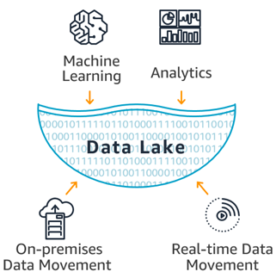
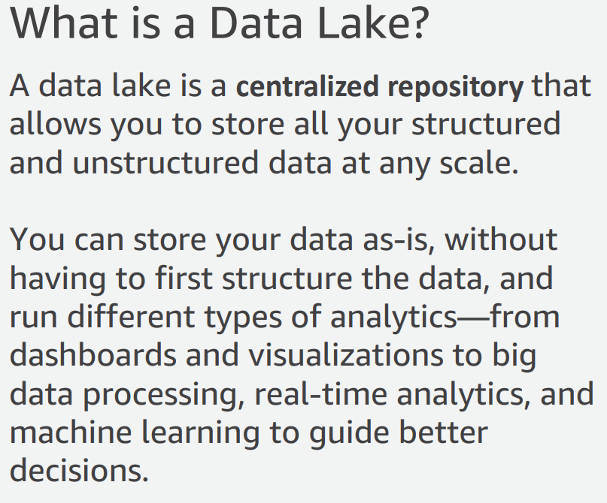
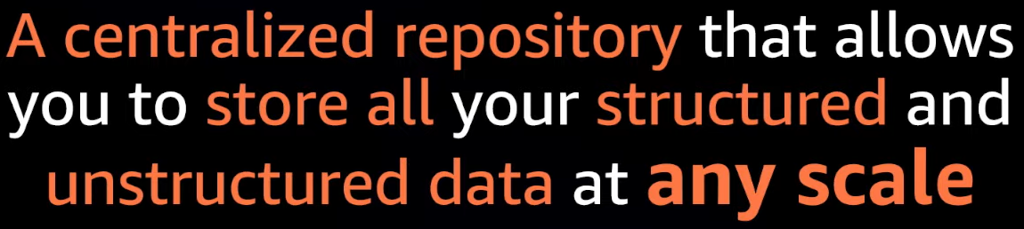
Data Lake
1. Data Lake on AWS

Slide 3
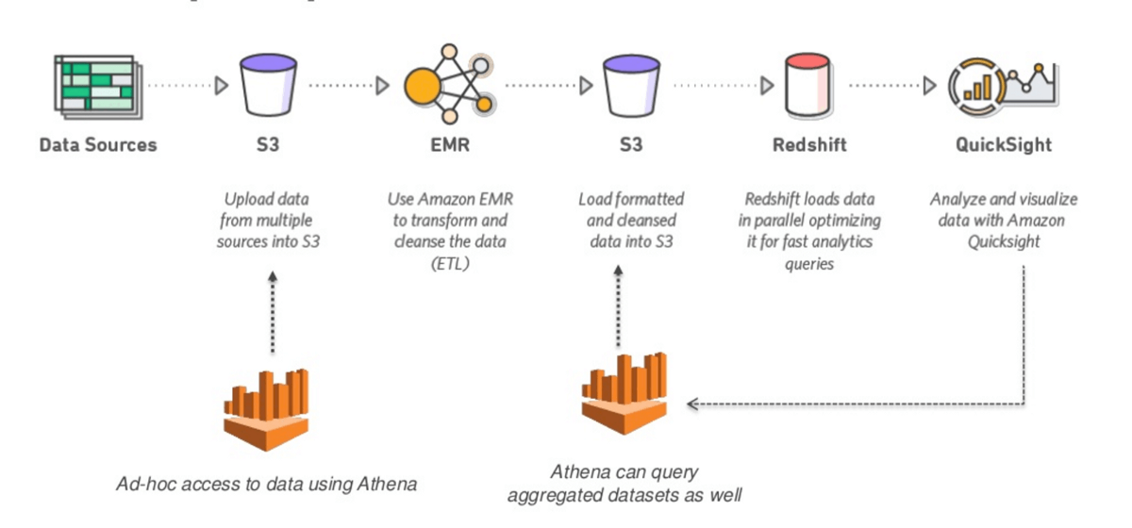
교육 목표
1. Data Lake on AWS
Data Lake 구축에 필요한 주요 솔루션 이해를 통한 AWS Cloud 개념 이해
Data Lake 구축 필요 기능 조건
Storage
정형/반정형/비정형 데이터 저장
지속적으로 증가하는 방대한 데이터 수용 (확장성)
저렴한 보관 비용
Meta / Governance
Lake 데이터의 Schema 관리
先적재, 後활용 가능 체계 (Schema on Read)
Lake 데이터 접근 권한 제어
다양한 분석 도구/환경 지원
Lake 데이터의 가공, 분석을 위한 다양한 도구 지원
표준 파일 형식 지원
Storage decoupled

Slide 4
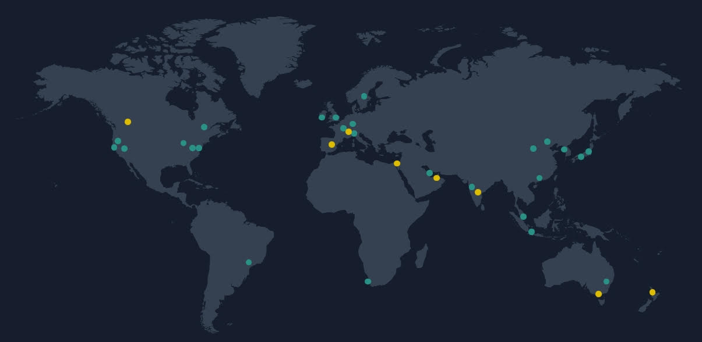
AWS 기본 개념
1. Data Lake on AWS
AWS는 Region, Availability Zone, Service로 구성됨
전 세계 26개 Region
Region은 하나 이상의 AZ로 구성
AZ (Availability Zone, 가용 영역)
AZ는 동일 region 내에서 서로 격리된 인프라 시설을 의미
서로 물리적으로 격리되어 자연 재해, 화재, 정전, 테러 발생 시 동시에 region 내 모든 서비스가 중지되는 것을 방지
각각의 AZ는 서로 고속 네트워크로 연결, 서비스 복제 또는 HA 등을 원활히 유지할 수 있도록 지원
Seoul Region의 경우 총 4개의 AZ로 구성 (ap-northeast-2a, ap-northeast-2b, ap-northeast-2c, ap-northeast-2d)
Service
AWS에서 제공하는 컴퓨팅, 스토리지, 데이터베이스, 분석도구, 네트워킹, 기계학습과 AI, 모바일, 개발자 도구, 보안, IoT, 엔터프라이즈 어플리케이션을 포괄하는 의미
각 서비스는 Region 내의 AZ내에 물리적으로 배포되어 관리
Region
AWS 인프라를 지역 별로 나누어 배포한 단위
전 세계에 데이터 센터를 클러스터링하는 물리적인 위치
사용자는 지리적으로 가까운 region을 선택하는 것이 일반적
한국에는 Seoul Region (ap-northeast-2)
하나의 region은 2개 이상의 AZ로 구성됨 (일반적으로 3개 이상)

Slide 5
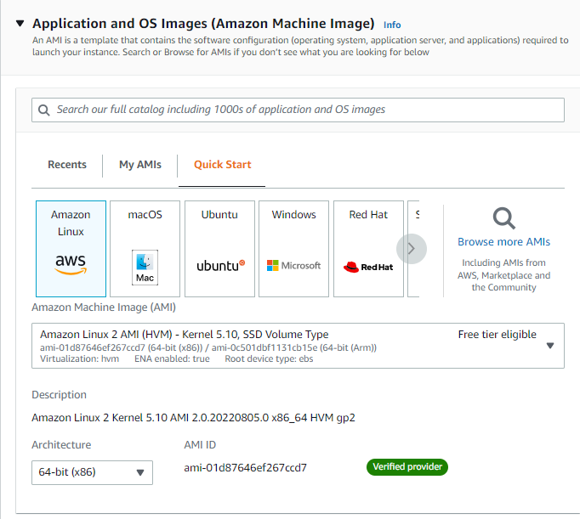
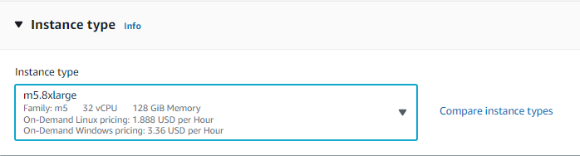
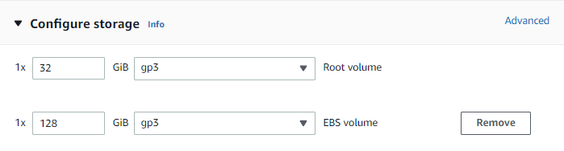
(배경) AWS EC2
1. Data Lake on AWS
EC2는 클라우드 컴퓨팅 서비스의 기본으로 가상화된 서버를 제공하는 서비스
OS
CPU + Memory
vCPU, Memory
Linux, macOS, Window 등을 지원
Storage (EBS)
SSD, Magnetic 등의 Block Storage 부착 가능

Slide 6
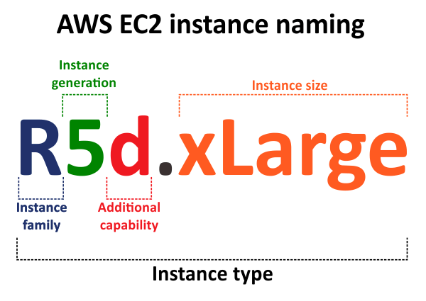
(배경) EC2 Instance Type
1. Data Lake on AWS
Workload 특성에 따라서 Instance Type 선택이 필요함
EC2 Instance type 명 구성
내용
내용
내용
내용
Family
Instance의 hardware 구성 특성을 표시
R : 메모리 optimize
C : CPU optimize
Generation
동일 Family 내에서 숫자가 높을 수록 최신의 Instance Type
최신 세대일 수록 가격대비 성능이 좋음
Additional capability
Hardware 기능/요소가 포함된 경우에만 표시
예를 들면 a(AMD), g(graviton), d(local NVME SSD)
Size
Instance에 포함되는 vCPU, Memory의 규모를 정의
xLarge의 경우 4 core, 8xLarge는 32 core (xLarge 당 4 core)
이미지 출처
https://www.nakivo.com/blog/the-definitive-guide-to-aws-ec2-instance-types/

Slide 7
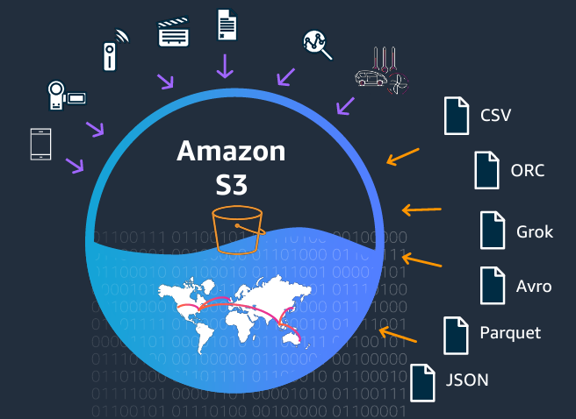
2.1 AWS S3
2. AWS S3
AWS S3는 데이터를 저장하고 관리하는 스토리지 서비스이다
Notes:
제가 오늘 소개할 내용은 AWS 내 data-lake 구축 시 사용하는 솔루션 중 S3 서비스에 대해 소개 드릴텐데요,
내용은 S3 개념, S3의 특징, 그리고 S3에 접근하는 방법으로 구성해보았습니다.
그럼 S3에 대한 개념부터 먼저 알아보겠습니다.
AWS S3는 다양한 형식의 데이터를 버킷에 저장하고 관리하는 스토리지 서비스 입니다.

Slide 8




잠깐> AWS S3 요금체계
2. AWS S3
AWS S3 의 요금은 종량제로, 사용한 만큼 지불하는 방식이다
Notes:
여기서 잠깐 S3의 요금체계에 대해 살펴보고 가겠습니다
S3는 사용한만큼 지불하는, 즉 종량제 방식의 요금체계를 채택하고 있습니다.
예를 들어, S3에 저장한 용량의 크기가 작으면 적은 요금을, 저장한 용량이 많으면 많은 요금을 지불하여 사용한다고 보시면 됩니다.

Slide 9
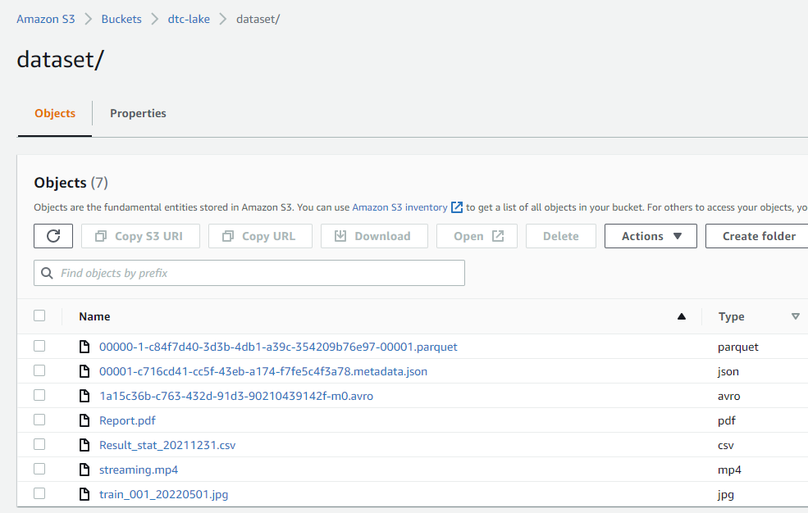
2.1 AWS S3
2. AWS S3
S3는 데이터 형식에 관계없이 무제한으로 저장이 가능하며 요금이 저렴한 스토리지 서비스이다
S3 데이터 저장 예시
S3 스토리지 요금 예시
아시아 태평양 (서울) 기준
S3-standard | Storage 요금 (월별)
처음 50TB/월 | GB당 0.025 USD
다음 450TB/월 | GB당 0.024 USD
500TB 초과/월 | GB당 0.023 USD
Notes:
그럼 다시 본론으로 돌아와
S3는 데이터 형식에 관계없이 저장이 가능한데요,
S3 데이터 저장 예시화면에서 Type 부분을 보시면 parquet, json, … mp4, jpg 와 같이
정형 반정형 비정형 관계없이 S3에 저장이 가능합니다
또한, S3는 요금이 저렴한 스토리지 서비스로,
오른쪽의 그림의 스토리지 요금의 예시 표를 보면, 저장하는 데이터의 GB당 요금이 0.025 USD 정도 되는 것을 보실 수 있습니다.
이걸 원화로 환산을 하면 대략 GB당 34원정도로 스토리지 서비스를 사용하실 수 있습니다.

Slide 10


2.2 S3의 구조
2. AWS S3
S3는 Bucket 과 Object 로 구성되며, 하나의 Bucket내 여러 object 가 저장되는 구조이다
S3 구성도
Object
Bucket
∙ ∙ ∙
∙ ∙ ∙
∙ ∙ ∙
Notes:
다음으로 S3의 특징들에 대해서 살펴보겠습니다.
먼저 S3의 구조에 대해 설명 드리겠습니다.
S3는 Bucket 과 object 로 구성되며 하나의 버킷 내 여러 object 가 저장되는 구조입니다.

Slide 11
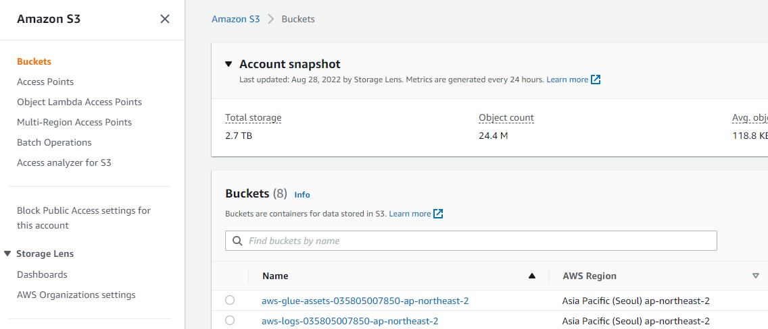
2.2 S3의 구조 – Bucket
2. AWS S3
Bucket은 S3에서 생성할 수 있는 최상위 디렉토리이다
Bucket 예시
Bucket
버킷의 이름은 글로벌 하게 유일해야 한다
버킷은 특정 Region 내에 생성 된다
1
2
1
2
Notes:
Bucket과 Object의 개념이 생소 하실텐데, 좀 더 자세히 살펴보도록 하겠습니다.
먼저 버킷 입니다.
버킷 이란, s3 에서 생성할 수 있는 최상위 디렉토리로
Bucket 예시 이미지는 s3 콘솔의 버킷 상세 페이지로, 현재 생성된 버킷들의 목록을 확인할 수 있습니다.
여기서 버킷의 특징으로
버킷의 이름 글로벌 하게 유니크해야 한다는 점과 특정 리전 내에서 버킷이 생성이 된다는 점이 있습니다.

Slide 12
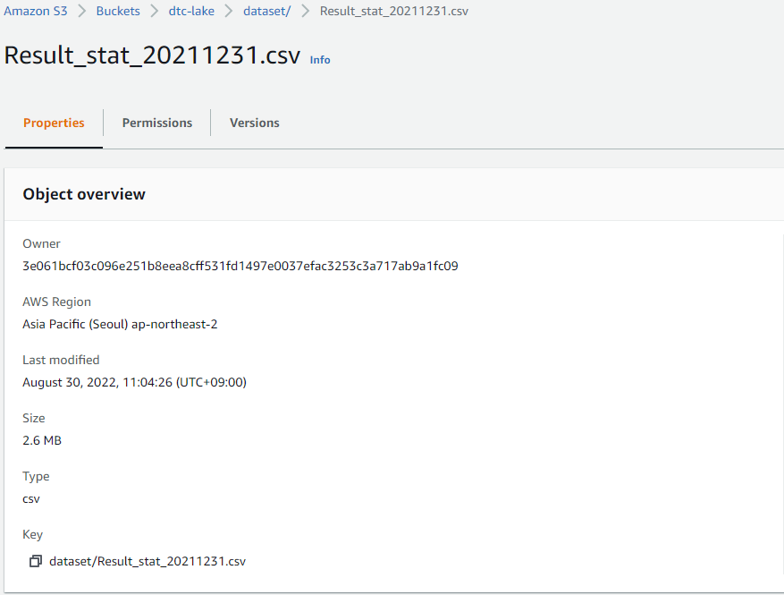
2.2 S3의 구조 – Object
2. AWS S3
Object는 S3에 저장되는 기본 데이터 단위로 파일과 메타데이터로 구성된다
Object 예시
Object
S3 데이터가 저장되는 기본 데이터 단위
Object는 Key/Value 의 구조로 이루어짐
- Key : Object 위치와 파일명
- Value : Object 의 데이터
Object는 파일과 메타데이터로 구성
1
1
2
3
2
3
Notes:
다음은 object 입니다.
Object는 S3에 저장되는 기본 데이터 단위로 파일과 메타데이터로 구성되어 있습니다.
즉, S3에 파일을 업로드하면 object 단위로 저장한다고 보시면 됩니다.
Object의 예시는 csv파일을 s3에 업로드후 보실 수 있는 object 상세 페이지로
S3에서는 파일을 업로드하면, object 라고 지칭합니다.
이러한 Object의 구조는 key/value 이루어져 있습니다. 여기서 Key는 object 파일의 위치와 파일명을 나타내고, value는 object 의 데이터를 나타냅니다.

Slide 13
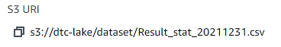
2.2 S3 구조 – 예시 (S3 URI)
2. AWS S3
S3는 객체에 접근 시 고유한 S3 URI를 사용하여 접근한다
S3 URI ( Unique Resource Identifier )
Prefix
Bucket
Key
Prefix
S3 객체를 구분할 수 있는 유일한 식별자
S3 객체 접근 시 사용하는 주소
S3 URI 형식 : S3://Bucket 이름/key
버킷 이름을 포함한 객체 이름 앞의 전체 경로
객체의 경로를 특정하는 데에 Prefix를 사용
Notes:
S3 구조에 대한 예시로 S3 URI를 살펴보겠습니다.
S3는 객체에 접근 시 S3 URI라는 것을 이용합니다
S3 URI란, s3에서 객체를 구분할 수 있는 유일한 식별자로, 객체에 접근 시 사용하는 주소입니다.
S3 URI는 s3://Bucket이름/key 형태로 생성이 됩니다.
앞의 예시로든 객체의 s3 URI를 보시면, dtc-lake 가 버킷 이후 dataset 부터 csv 까지가 key 가 됩니다.
S3 URI의 구조에서 Prefix라는 개념이 나오는데, Prefix란 버킷 이름을 포함한 객체 이름 앞의 경로입니다.
예시의 S3 URI 에서는 dtc-lake/dataset이 prefix 가 되는 것입니다.
이 Prefix는 객체의 경로를 특정하는 데에 사용합니다.

Slide 14



2.3 S3 Throughput 제약사항
2. AWS S3
S3는 prefix당 매초 3500개의 PUT/COPY/POST/DELETE 요청 또는 5500개의 GET/HEAD 요청을 전송할 수 있다
S3 Throughput 제약사항 해결방법
“Prefix를 여러 개 만들어 I/O 요청을 병렬화 한다”
특정 Object 에 대해 GET 요청이 1초에 20000건 이상인 경우
Object 의 Prefix를 4개 이상 다르게 생성하여 I/O 요청 분산
각 Prefix별 Get 요청이 분산되어 요청 지연이 발생하지 않음
GET요청 5000건
GET요청
5000건
s3://myBucket/book/2022-09-01/
GET요청 5000건
s3://myBucket/book/
GET요청
5000건
s3://myBucket/book/2022-09-02/
GET요청 5000건
1초에 20000건 이상의 GET 요청
GET요청
5000건
s3://myBucket/book/2022-09-03/
∙∙∙
→ 3초 이상의 요청 지연 발생
GET요청 5000건
GET요청
5000건
s3://myBucket/book/2022-09-04/
∙∙∙
Notes:
다음으로 살펴볼 내용은 s3의 throughput 제약사항으로,
S3의 경우 prefix 당 매초 3500개의 쓰기 요청을 처리하고, 5500개의 읽기 요청을 처리합니다.
이러한 제약사항을 해결하는 방법은 Prefix를 여러 개 만들어 I/O 요청을 병렬화 하면 되는데,
예를 들어 특정 object에 대해 GET 요청이 1초에 20000건 이상이 들어오면 s3의 읽기 요청에 대한 5500건 제약사항으로 인해 3초 이상의 읽기 요청에 지연이 일어날 수 있습니다.
이것을 object 의 prefix 를 4개 이상 다르게 생성하여 I/O 요청을 분산하여 읽기 요청에 대한 지연발생을 방지할 수 있습니다.

Slide 15


2.4 Object Storage (1/2)
2. AWS S3
Amazon S3는 데이터를 버킷 내의 객체로 저장하는 객체(Object) 스토리지 서비스이다
Object Storage 란
“Object” 라는 개별 데이터 단위로 데이터를 저장
Object =
+
Data
Metadata
Notes:
다음으로 살펴볼 내용은 s3가 객체(object) storage 라는 것입니다.
객체(object) 스토리지는 폭증하는 대량의 데이터를 저장하고 관리하기 좋은 최신 스토리지 방식으로,
S3 같은 경우 데이터를 버킷 내 객체(object) 라는 개별 데이터 단위로 데이터를 저장합니다.

Slide 16


2.4 Object Storage (2/2)
2. AWS S3
Object storage 과 Block storage 의 큰 차이점은 “computing과의 분리” 유무 이다
Object storage / Block Storage 비교
 | Object storage | Block storage
저장방식 | 오브젝트 단위로 데이터를 저장 | 데이터를 일정한 크기의 블록으로 저장
특징 | Computing 과 분리 | Computing 에 종속
장점 | 저렴한 가격 확장성이 좋다 | 파일의 일부분 수정 가능
단점 | 파일의 일부분 수정 불가능 | 고비용 확장성이 나쁘다
AWS Service | Amazon S3 | Amazon EBS
Object storage
Block storage
Notes:
객체(object) 스토리지의 이해를 돕기 위해 블록 스토리지와 비교하여 설명 드리겠습니다.
객체(object) storage와 Block storage 의 큰 차이점은 “computing 과의 분리“ 유무로,
객체 스토리지는 storage 와 computing 이 분리된 구조이며 블록 스토리지는 storage 가 computing에 종속된 구조입니다.
이러한 구조적인 차이점으로 각 스토리지의 장.단점이 있는데,
객체 스토리지의 경우 storage 와 computing이 분리가 되어, 저장 공간을 증설하고 싶을 때 storage만 늘리면 되어서 가격이 저렴하고 확장성이 좋다는 장점이 있습니다.
반면, 블록 스토리지의 경우 storage 가 computing에 종속된 구조로, 저장 공간을 증설하고 싶을 때 storage와 computing 장치를 함께 늘려야 하기 때문에 많은 비용이 들고, 확장성이 나쁘다는 단점이 있습니다.
또한, 두 스토리지는 저장방식에서도 차이점을 보이는데,
객체 스토리지는 객체(object) 단위로 데이터를 저장하며 블록 스토리지는 데이터를 블록 단위로 쪼개서 저장합니다.
이러한 저장방식으로 인해, 객체 스토리지는 object가 하나의 파일 단위여서 파일의 일부분을 수정할 수 가 없습니다.
반면에 블록 스토리지는 파일을 블록 단위로 나눠서 저장하여 파일의 일부분을 수정이 가능하다는 장점이 있습니다.
두 스토리지의 aws service 의 대표적인 예로는 object storage 의 경우 amazon s3 가 있으며, block storage의 경우 amazon ebs 가 있습니다.

Slide 17
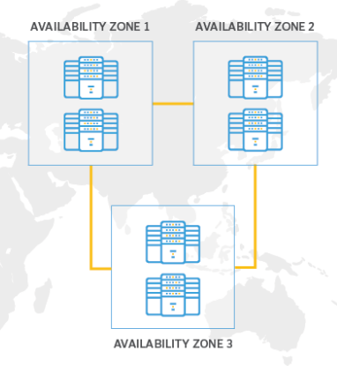


2.5 높은 내구성 과 가용성
2. AWS S3
S3는 강력한 내구성과 높은 가용성을 제공하여
데이터의 유실 가능성이 매우 낮고, 저장된 데이터의 사용시간이 길다
내구성 (Durability) & 가용성 (Availability)
S3가 높은 내구성과 가용성을 제공하는 방법 : 3 COPY
내구성 : 데이터가 유실되지 않는 것을 의미
가용성 : 저장된 데이터를 정상적으로 사용할 수 있는 것을 의미
최소 3개의 물리적으로 분리된 AZ(Available Zone)에
자동으로 데이터를 저장한다.
3 COPY
99.999999999%
내구성 설계
99.99%
가용성 설계
Region
Notes:
다음으로 살펴볼 특징은 s3의 높은 내구성과 가용성 입니다.
S3는 높은 내구성과 가용성을 제공하는데,
여기서 내구성이란 데이터가 유실되지 않는 것을 의미하며, 가용성은 저장된 데이터를 정상적으로 사용할 수 있는 것을 의미합니다.
AWS s3에서는 99.999999999% (eleven nine)이라고 칭하는 높은 내구성과 99.99%의 가용성 보장하도록 설계가 되어있습니다.
이러한 설계로 데이터 유실 가능성이 매우 낮고, 저장된 데이터의 사용시간이 긴 장점이 있습니다
S3가 이러한 높은 내구성과 가용성을 제공할 수 있었던 이유는 3 copy라는 방법 때문인데,
여기서 3 copy란, 버킷에 데이터를 저장하면 자동으로 최소 3개의 물리적으로 분리된 가용영역에 객체(데이터)를 저장하는 방식을 3 Copy라고 합니다.

Slide 18
2.6 강력한 읽기 일관성
2. AWS S3
강력한 read-after-write consistency를 제공하여 객체의 최신버전에 대한 즉시 읽기가 가능하다
Eventual consistency
Strong read-after-write consistency
Client
Client
PUT( obj , “1” )
GET( obj )
PUT( obj , “2” )
GET( obj )
PUT( obj , “1” )
GET( obj )
PUT( obj , “2” )
GET( obj )
“1”
or
“2”
“1”
“1”
“2”
S3
S3
Time
Time
Notes:
다음으로 살펴볼 s3의 특징은 강력한 읽기 일관성을 제공한다는 점입니다.
S3가 2년 전까지는 Eventual consistency라는 최종 일관성 모델로 제공 했는데, Eventual consistency의 동작을 설명 드리면, (동작 설명)
이러한 현상이 일어나는 데에는 앞서 설명 드린 S3의 3 copy 방식으로 인해 데이터의 변경된 사항이 완전히 전파될 때까지는 s3가 변경 이전의 데이터를 반환하는
최신 버전의 객체에 대한 읽기 정확도가 떨어졌습니다.
하지만, 이제는 강력한 읽기 일관성을 제공하면서 데이터를 변경한 직후 바로 읽기 요청을 해도 직전 변경한 데이터로 정확하게 리턴 하는 것이 가능 해졌습니다.

Slide 19
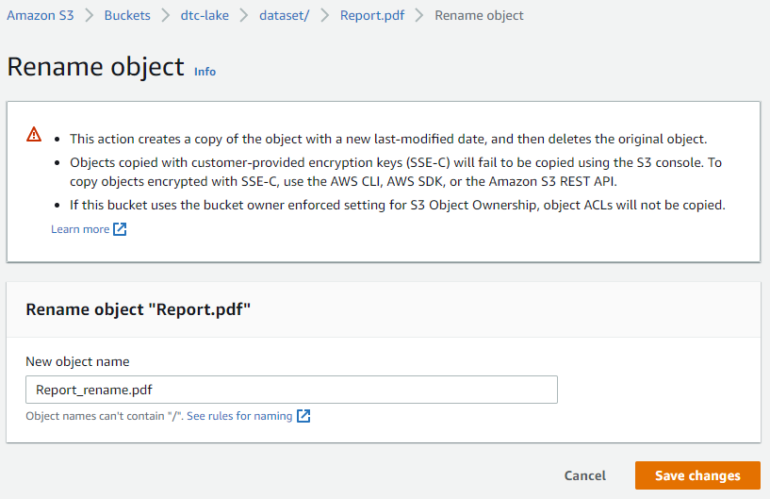
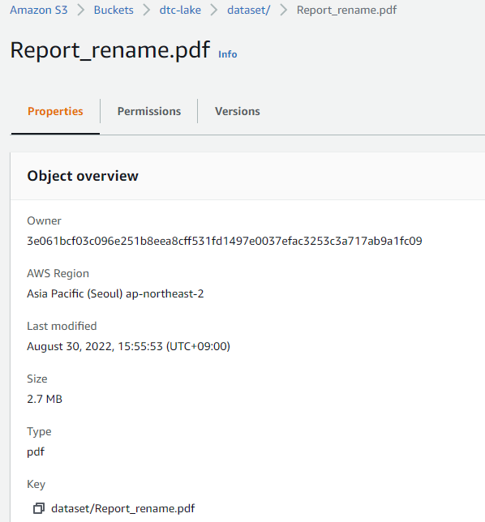
2.7 S3의 파일 변경 방식 – 객체 rename
2. AWS S3
S3는 객체 변경 기능이 없어 객체 rename 작업 시, 새로운 객체로 생성하고 기존 객체를 삭제한다
Rename object 예시
Object name이 Report.pdf → Report_rename.pdf 변경됨
Notes:
다음은 S3의 파일 변경 방식에 대해 알아보겠습니다.
먼저 객체명에 대한 변경 작업 즉, 파일명을 바꾸려고 할 때는
S3 콘솔에서 사용자의 편의를 위해 Rename object 라는 기능이 구현 되어있는데,
그림에서 보시다시피, (그림설명)
하지만, Rename object 페이지에서 Warning 문구를 보시면
내부적으로는 기존 객체의 복사본을 명칭을 바꿔서 생성하고 기존 객체는 삭제한다라고 되어있습니다.
이것은 S3 내부에서 객체에 대한 변경 기능이 없어서, 따로 변경작업을 할 때에는 새로운 객체로 생성하고 기존객체를 삭제하는 방식으로 객체를 변경합니다.

Slide 20


2.7 S3의 파일 변경 방식 – 객체 내용 변경
2. AWS S3
S3에 업로드 된 객체 파일의 내용 변경은 불가하므로 따로 복사해서 수정한다
Object 파일 내용 변경 방식
S3://dataset/text/number.txt
S3://dataset/text/number.txt
1 2 3
download
1 2 3
update
1 2 3
4 5 6
upload
1 2 3
1 2 3
4 5 6
number.txt
number.txt
Notes:
그럼, 만약 객체 파일 내부 내용을 수정할 때는 어떻게 동작하는지 알아보겠습니다.
앞서 설명 드렸다시피 s3는 객체 변경기능이 없어서
만약 파일의 내용 변경하고자 할 때는 따로 다른 computing 인스턴스에 해당 파일을 복사해서 수정 후 다시 s3에 업로드하는 방식으로 변경 작업을 해야합니다.
예를 들어,
S3에 1 2 3 이라는 숫자가 적힌 number.txt 파일이 있고, 이 파일에 4 5 6 이라는 숫자를 추가하고 싶을 때는
먼저 computing 인스턴스에 해당 number.txt 파일을 다운로드 받고 파일을 4 5 6 숫자를 추가해 수정작업 후
S3에 다시 수정한 파일을 업로드를 하면 되는데,
이 때 기존의 객체는 삭제가 되고 새로 업로드한 파일로 객체가 변경됩니다.
이러한 과정을 보시면 아시겠지만, S3 에서는 객체 파일을 바로 열어서 edit 작업이 불가합니다.

Slide 21
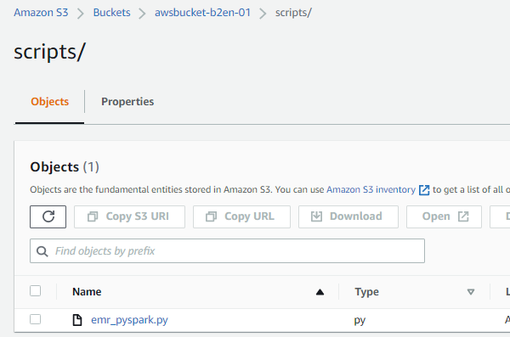
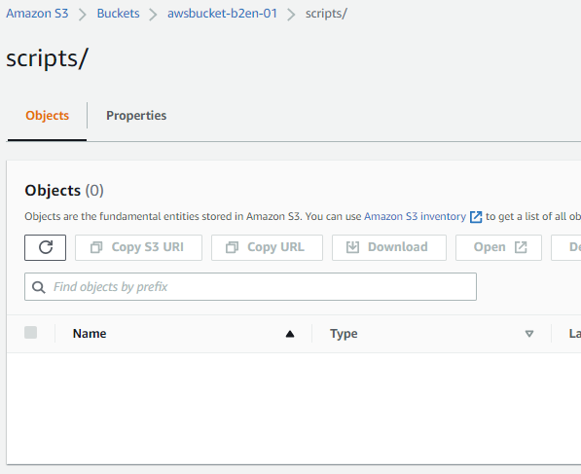
2.8 삭제된 객체 복구 불가능
2. AWS S3
S3는 “휴지통” 과 같은 기능이 없어 객체를 삭제하면 복구는 불가능하다
객체 삭제 결과
※ 객체를 삭제하면 복구는 불가능하므로, 삭제 작업 시 주의한다
DELETE
Notes:
다음은 S3에는 휴지통 기능이 없다는 점 입니다.
S3 내부에는 휴지통 이 없어서 삭제된 객체에 대해서는 복구가 불가능합니다.
만약 객체를 삭제하면 영원히 삭제가 되어서 삭제작업을 할 때는 주의가 필요합니다.

Slide 22
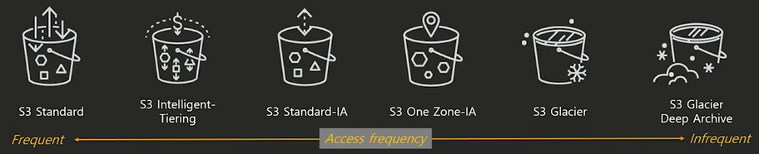



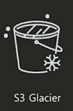
2.9 Storage class (1/3)
2. AWS S3
데이터의 접근 빈도, 복원력 및 비용의 요구사항에 따라 선택할 수 있는 다양한 Storage class 가 존재하며
S3의 각 객체에 대해 적합한 Storage class를 선택하여 비용 최적화를 할 수 있다
데이터 접근 주기에 따른 Storage Class 분류
Frequent
Access Frequency
Infrequent
High
데이터 보관 비용
Low
Low
데이터 읽기 비용
high
Notes:
다음으로 살펴볼 s3의 특징은 비용 효율화를 위한 특징으로, storge 클래스에 대해 살펴보겠습니다.
S3의 경우 데이터의 접근 빈도와 복원력 및 비용의 요구사항에 따라 선택할 수 있는 다양한 storage class 가 존재합니다.
데이터에 접근하는 빈도에 따라 왼쪽부터 standard intelligent-tiering IA Glacier로 크게 4가지의 storage class 가 있으며,
자주 접근하는 standard의 경우 데이터 보관 비용은 비싼 대신 데이터 읽기 비용은 싸며
자주 접근하지 않는 Glacier의 경우 데이터 보관 비용은 싼 대신 데이터 읽기 비용이 비싼 특징이 있습니다.
이러한 storage 클래스를 통해 사용자는 각 객체에 대해 적합한 class 를 선택하여 효율적인 데이터 관리 및 비용 최적화를 할 수 있습니다.

Slide 23
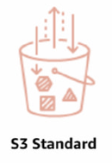

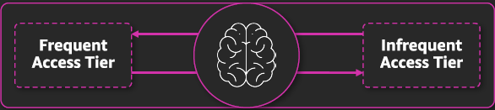
2.9 Storage class (2/3)
2. AWS S3
Storage class 특징 ( Standard / Intelligent-Tiering )
Standard
Intelligent-Tiering
기본 스토리지 클래스
짧은 지연시간 – Milliseconds access
자주 액세스하는 데이터 저장
데이터 액세스패턴에 대해 사용자가 예상하기 어려울 때
액세스 패턴변화를 분석하여 두 개의 액세스 계층 간에 객체를 자동으로 이동
Notes:
그럼 세부적으로 각 스토리지 클래스의 특징을 살펴보겠습니다.
먼저 standard 는 기본 스토리지 클래스로,
데이터 액세스시 짧은 지연시간을 제공하며
데이터의 읽기 요금이 4가지 스토리지 클래스들 중 제일 저렴해
자주 액세스 하는 데이터를 저장하는 데에 사용하는 클래스입니다.
Intelligent-tiering은 머신러닝이 객체의 액세스 패턴을 분석해,
자주 액세스하는 티어와 그렇지 않은 티어 간에 객체를 자동으로 이동시켜주어
Storage 비용을 자동으로 최적화해주는 스토리지 클래스 입니다.
이 클래스는 보통 사용자가 데이터의 액세스 패턴에 대해 파악이 되지 않을 때 유용한 스토리지 클래스 입니다.

Slide 24

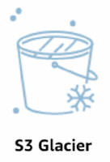




2.9 Storage class (3/3)
2. AWS S3
Storage class 특징 ( IA / Glacier )
IA ( Infrequent Access )
Glacier
액세스 빈도가 낮으나 필요시 빠른 액세스가 필요한 데이터 저장
S3-standard / S3-IA 비교
아카이브 서비스로, 데이터의 인출 확률이 거의 낮은 데이터 보관용
S3-IA / S3-Glacier 비교
 | S3 - Standard | S3 – IA
보관 요금 ( 월별 ) | GB당 0.025 USD | GB당 0.0138 USD
읽기 요금 | 요청 1000개당 0.00035 USD | 요청 1000개당 0.001 USD
읽기 성능 | Milliseconds access
 | S3 – IA | S3 – Glacier
보관 요금 ( 월별 ) | GB당 0.0138 USD | GB당 0.005 USD
읽기 요금 | 요청 1000개당 0.001 USD | 요청 1000개당 0.01 USD
읽기 성능 | Milliseconds access | Minutes to hours access
$$>$$
$$>$$
$$<$$
$$<$$
* Glacier의 경우 데이터 반환 소요시간이 존재
Notes:
다음으로 볼 storage 클래스는 IA 와 Glacier 입니다
먼저 IA 는 infrequent access 로
액세스 빈도가 낮으나 필요시 빠른 액세스가 필요한 데이터를 저장할 때 사용하는 클래스 입니다
기본 standard 클래스에 비해 보관요금이 싸지만, 데이터를 읽어올 때 추가비용이 발생합니다.
주로 이 IA는 데이터에 접근을 거의 하지 않지만, 간혹 조회 시 즉시 읽어야하는 데이터에 유용합니다.
다음으로, Glacier를 살펴보겠습니다.
Glacier는 빙하라는 뜻으로 이름에서 볼 수 있듯이 빙하에 데이터를 꽁꽁 얼려 보관하는 컨셉의 아카이브 서비스입니다.
지금까지 소개한 storage class들에 비해 데이터 보관 요금이 매우 저렴하지만, 읽기 요금이 매우 비쌉니다.
보통 Glacier 클래스는 거의 접근하지 않지만 법적인 이유 등으로 보관을 해야 하는 데이터를 저장 할 때 유용한 storage class 입니다
IA와 비교표를 보시면 보관요금은 저렴한 대신 읽기요금이 매우 비싼 것을 보실 수 있습니다. 또한 데이터를 읽는 데에 소요시간도 차이가 있는데,
Glacier 클래스는 데이터를 읽을 때 냉동된 데이터를 해동하여 Standard 클래스로 이동시킨 후 데이터를 읽어 오기 때문에 이러한 시간적 차이가 발생합니다.

Slide 25
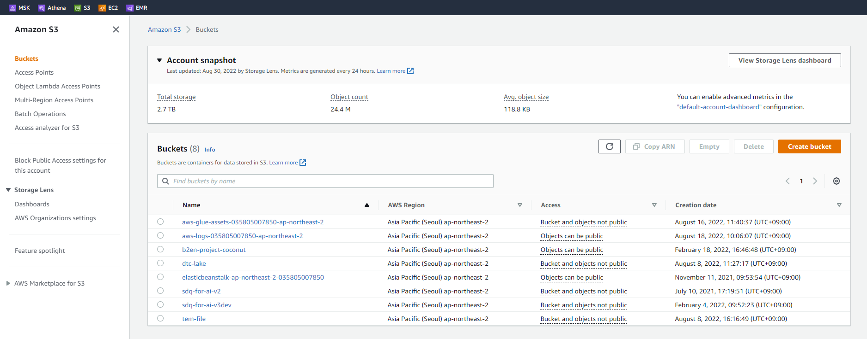
2.10 S3 접근 방법
2. AWS S3
AWS Management 콘솔(UI), CLI, API 의 방법으로 S3에 접근 할 수 있다
S3 접근 방법 비교
접근방법 | 설명 | 용도
AWS Management Console (UI) | AWS 콘솔 웹에 접속하여 직접 버튼을 클릭하며 S3 작업 수행 반복적이고 대량의 작업에는 번거로움 | GUI를 이용하여 단순한 작업 수행 시
CLI | Command Line 인터페이스를 사용하여 S3 작업 수행 Shell script로 여러 S3 작업 자동화 가능 | 일련의 반복적인 작업 수행 시 S3 작업에 대해 코드로 관리 하고싶을 때
API | 대표적으로 파이썬 boto3 패키지를 사용하여 S3 작업 수행 프로그래밍을 통해 여러 S3 작업 자동화 가능
Notes:
마지막으로, S3의 접근방법에 대해 알아보겠습니다.

Slide 26
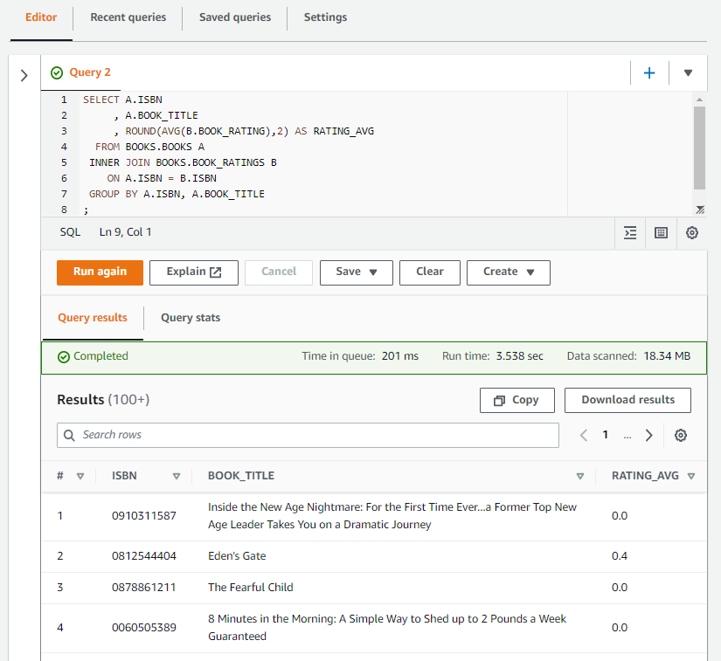




Athena란?
3.1 Athena 개요
표준 SQL을 사용해 S3에 저장된 데이터를 간편하게 조회할 수 있는 서버리스 쿼리 엔진
Architecture
SQL 사용 조회 예시
쿼리실행
Query
Amazon S3
Amazon Athena
Presto기반의 쿼리 엔진으로
S3에 저장된 데이터를 표준 SQL을 사용하여 직접 조회
실행결과
Notes:
Athena는 표준 SQL을 사용해서 S3에 저장된 데이터를 간편하게 조회할 수 있는 쿼리 엔진 입니다.
Presto 엔진을 사용하여 S3에 저장된 데이터를 바로 조회할 수 있습니다.
오른쪽 예시는 콘솔에서 athena를 통해 데이터를 조회한 것입니다.
쿼리를 실행하면 아래쪽처럼 결과가 나타나게 됩니다.
** presto 란? 분산쿼리엔진으로 빅데이터를 분석할 때 많이 사용되는 도구입니다. hadoop에서 기존에 사용되었던 hive보다 10배정도 빨라 대체도구로 많이 사용됩니다.

Slide 27

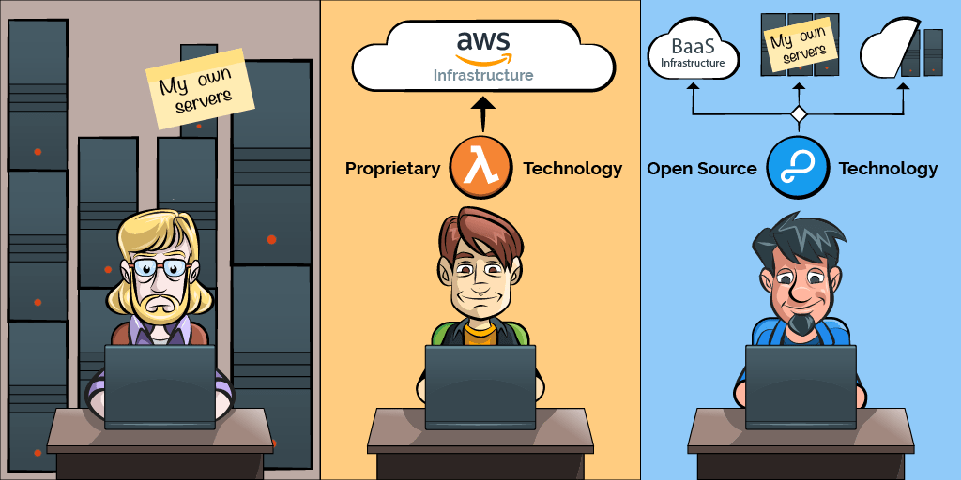



[참고] Serverless vs Managed
Serverless
프로비저닝 불필요
리소스 모니터링 및 관리 불가
사용한 만큼만 비용 지불
Athena
Managed
프로비저닝 필요
리소스 모니터링 및 관리 필요
Runtime만큼 비용 지불
EMR, Redshift
Provisioning
[On-premise]
[Serverless]
[Managed]
* 프로비저닝이란? 사용자의 요구에 맞게 시스템 자원을 할당, 배치, 배포 해두었다가 필요시 즉시 사용할 수 있는 상태로 준비해 두는 것
Notes:
Athena의 특징을 살펴보기전에 serverless와 managed 차이점에 대해 알아보겠습니다.
왼쪽부터 on-premise, serverless, manged를 표현한 그림입니다.
먼저 on-premise는 물리적으로 자체 서버를 구축하여 운영하는 방식을 말하는데요
일반적으로 알고계신 서버실이나 데이터 센터가 이에 해당됩니다.
다음으로 클라우드 서비스는 serverless 서비스와 managed서비스로 구분할 수 있는데
이 둘의 가장 큰 차이점은 프로비저닝의 필요 유무입니다.
이때 프로비저닝이란 사용자의 요구에 맞게 시스템 자원을 할당, 배치, 배포해두었다가 필요시 즉시 사용할 수 있도록 준비해 두는 것이고,
프로비저닝을 하게 되면 클라우드 상의 일부 서버를 독점적으로 사용할 수 있습니다.
serverless 서비스는 프로비저닝이 불필요한 서비스로 리소스 모니터링과 관리가 불가합니다.
그리고 사용한 만큼만 비용을 지불하게 됩니다.
aws서비스 중에는 앞으로 말씀드릴 Athena가 이에 해당됩니다
반면 managed서비스는 프로비저닝이 필요한 서비스로 리소스 모니터링과 관리가 필요하고,
Runtime만큼 비용을 지불해야합니다.
Aws EMR, Redshift가 이에 해당됩니다.
이제 athena의 특징에 대해 알아보겠습니다.
** 프로비저닝? 사용자의 요구에 맞게 시스템 자원을 할당, 배치, 배포 해두었다가 필요 시 시스템을 즉시 사용할 수 있는 상태로 미리 준비해 두는 것
(-> 미리 준비해야 하는 단계)

Slide 28
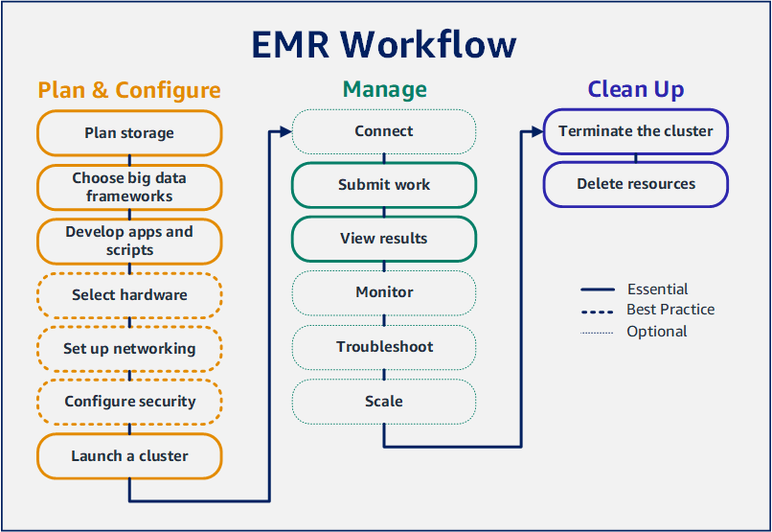
Serverless
3.2 Athena 특징
별도의 인프라 구성 없이 쿼리를 즉시 실행
Serverless란?
Athena vs Presto on EMR
별도의 프로비저닝 없이 쿼리 즉시 실행
인프라에 대한 설정이나 관리 불필요
비용 효율적
미리 서버를 준비할 필요 없어 고정 비용이 발생하지 않음
실행한 쿼리에 대해서만 과금 발생
서버 유지∙관리 인력 불필요
Athena와 같은 엔진인 Presto를 EMR에서 사용하기 위한 절차
Notes:
방금 말씀드린 내용과 같이 Athena는 serverless 서비스입니다.
따라서 별도의 프로비저닝없이 쿼리를 바로 실행할 수 있고, 인프라에 대한 설정이나 관리가 필요하지 않습니다.
또한 serverless 서비스는 managed 서비스에 비해 비용 효율적인 측면이 있는데
미리 서버를 준비할 필요가 없기 때문에 고정비용이 발생하지 않고,
실행한 쿼리에 대해서만 비용이 발생하며.
또한 서버를 유지하고 관리할 인력이 필요하지 않기 때문입니다.
오른쪽 그림을 보시면 EMR Workflow라고 써있는데요
Athena와 동일한 엔진인 presto를 EMR에서 사용하려면 저렇게 많은 절차를 거쳐야합니다.
반면 athena는 콘솔창에서 바로 실행할 수 있으므로 굉장히 편리한 서비스라고 할 수 있습니다.
** 서버리스는 자원을 공유하기 때문에 자원에 대한 통제가 있습니다. (쿼터 등등..)

Slide 29


분석용 엔진
3.2 Athena 특징
대용량의 데이터를 빠르게 조회하여 분석 처리용으로 적합
분석용 처리에 적합
Compute Pool
자동으로 쿼리를 병렬 실행하여 대용량 데이터에 대해서 빠른 결과
Compute pool 내에서 자동 스케일링
사용 예시
ad-hoc 분석용으로 사용
많은 양을 처리하는 OLAP성 처리에 적합
Presto엔진 특성 상 OLTP성 처리에는 부적합
AWS
Compute pool
User
Athena
Athena
Notes:
다음으로 Athena는 분석용 엔진으로 적합합니다.
AWS에는 instance를 모아놓은 instance pool이 있는데 오른쪽 그림처럼 사용자가 athena에서 쿼리를 실행하면
instance pool내에서 자동으로 쿼리를 병렬 처리하여 대용량 데이터를 빠르게 처리합니다.
또한 데이터의 사이즈에 따라서 오토스케일링되기도 합니다.
따라서 athena는 ad-hoc분석이나 OLAP성 처리에 적합하며 엔진의 특성상 OLTP성 처리에 부적합다는 특징이 있습니다.
**
1. 엔진의 특성
엔진의 태생이 온라인처리에 부적합
작은데이터를 자주 처리하는데 적합하지 않음
컬럼단위로 처리하는 데에 최적화되어있음
2.
리소스를 할당받아야함 -> pool내에서 할당 받아야함
자원 쟁탈전이 있을 수 있음
전체 서비스 부하와 수신 요청 수에 따라 리소스를 할당하여 처리-> 일시적으로 대기열에 머물 수 있음

Slide 30
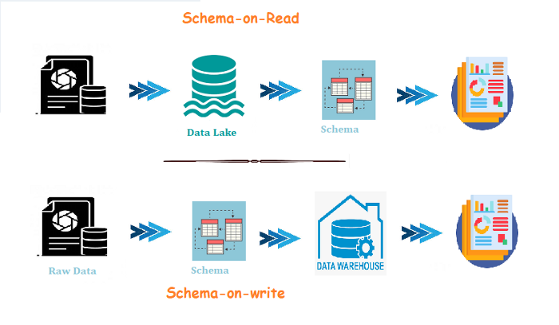
Schema on Read
3.2 Athena 특징
쿼리를 실행하는 시점에 스키마를 투영하는 Schema on Read 방식을 사용
Schema on Read란?
Schema on Read vs Schema on write
데이터를 읽을 때 스키마를 정의하는 것
데이터를 입력할 때는 스키마 정의가 되어있지 않아도 됨
필요 시점에 스키마가 정의되어 있으면 됨
장점
데이터를 원본 그대로 빠르게 저장
Schema on Read
Schema on Write
Notes:
Athena는 쿼리를 실행하는 시점에 스키마를 투영하는 schema on read방식을 사용합니다.
기존의 datawarehouse는 스키마를 정의하고 해당 스키마에 맞는 데이터 셋을 입력하게 됩니다.
그러나 athena는 데이터를 일단 저장하고, 읽기 전에 스키마를 정의하게 됩니다.
다시 말해서, 데이터를 입력할 때는 스키마가 정의되어 있지 않아도 되고 필요 시점에만 정의되어있으면 됩니다.
따라서 데이터를 원본 그대로 빠르게 저장할 수 있다는 장점이 있습니다.
오른쪽 그림은 두방식의 차이를 보여주는데요.
Schema on read방식은 raw데이터를 data lake에 저장하고 읽기 전에 스키마를 생성하고 조회하게 됩니다.
반면 schema on write방식은 raw데이터에 대한 스키마를 먼저 정의하고 datawarehouse에 저장하게 됩니다.

Slide 31


Metadata Store
3.2 Athena 특징
Data Lake의 스키마 정보를 관리하기 위해 Metadata store를 사용
Metadata store란?
Data Lake
스키마 정보를 저장하고 관리하는 공간
파일 스토리지의 데이터를 SQL로 조회하기 위해 스키마를 저장
Hive Metastore, Glue Data Catalog
저장 데이터
파일 정보 : location, 포맷 등
메타 정보 : 테이블, 컬럼, 파티션 등
Metastore
Schema
Schema
Schema
Application
Notes:
Athena가 방금 말씀드렸던 방식을 사용할 수 있는 이유는 data와 schema가 분리된 구조이기 때문입니다.
Data lake의 스키마 정보를 관리하기 위해 metatdata store라는 것을 사용하고,
테이블, 컬럼, 파티션, 로케이션 정보들을 관리합니다.

Slide 32
[참고] Metadata Store 종류
3.2 Athena 특징
AWS 환경에서는 Glue Data Catalog를 사용하는 것이 적합
Hive Metastore vs Glue Data Catalog
 | Hive Metastore | Glue Data Catalog
사용 환경 | 주로 Hadoop에서 사용 | AWS 환경에서 사용
필요 인프라 | DBMS 필요 | 서버리스 (별도의 인프라 불필요)
특징 | DBMS 설치 및 관리 필요 SQL을 통해 직접 스키마 조회 가능 표준 메타스토어로서 대부분의 오픈소스에서 지원 | AWS 서비스들과 호환성이 좋음 자동으로 스키마 정보를 수집해주는 크롤러 기능 사용 가능
제약 사항 | Athena에서 사용 시, 테이블당 파티션 수 20,000개로 제한됨 | Athena에서 사용 시, 단일 스캔으로 읽을 수 있는 파티션 수 1,000,000개로 제한됨
Notes:
metadata store는 대표적으로 hive metastore와 glue data catalog가 있습니다.
Hive metastore는 주로 하둡 환경에서 사용하고, DBMS를 메타 정보를 관리하는 용도로 사용하는 것입니다.
따라서 DBMS 설치 및 관리가 필요하고 SQL을 통해 조회가 가능합니다.
또한 표준 메타스토어로서 대부분의 오픈소스에서 지원한다는 특징이 있습니다.
다음으로 Glue Data Catalog는 AWS의 스키마 관리 서비스입니다.
서버리스 서비스로 별도의 인프라가 필요하지 않고, AWS 서비스들과 호환성이 좋다는 특징이 있습니다.

Slide 33
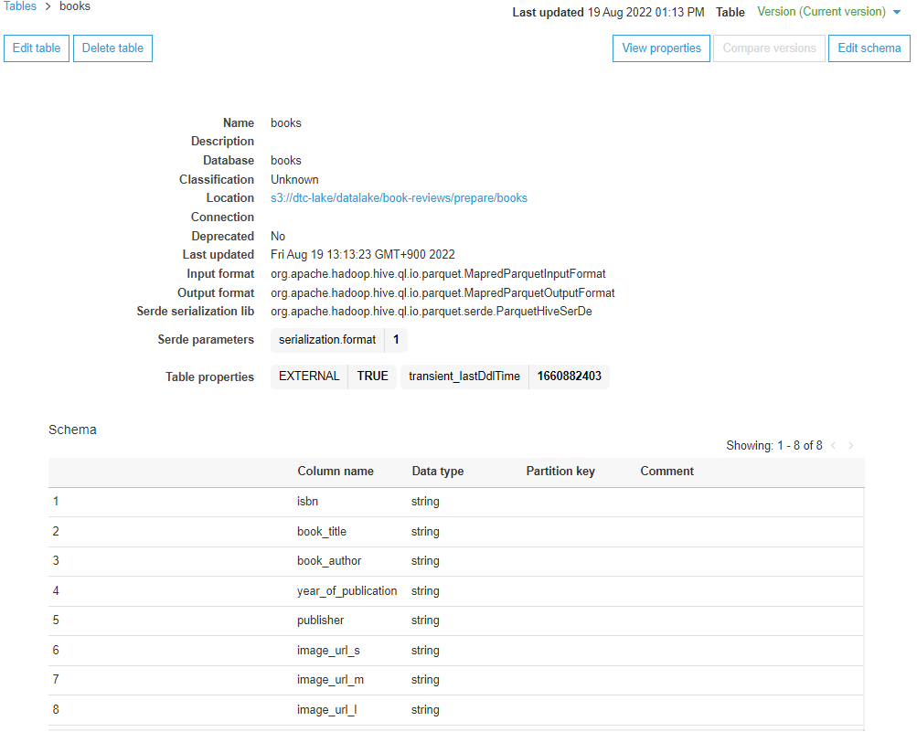

Glue Data Catalog
3.2 Athena 특징
일반적으로 Glue Data Catalog라는 메타스토어를 사용하여 스키마를 정의
Architecture
Glue Data Catalog 예시
데이터, 스키마, 쿼리 엔진이 분리된 구조
Schema
1
파일 정보
(location,파일포맷..)
DATA
Engine
AWS Glue Data Catalog
2
Amazon S3
Amazon Athena
Athena에서 테이블을 생성하면 Glue catalog에 스키마 등록됨 쿼리를 실행하면 스키마를 적용하여 데이터를 읽음
테이블 스키마
(컬럼, 타입, 파티션 키..)
1
2
Notes:
방금 설명드린 Metastore 중에서 athena는 주로 Glue data Catalog를 사용하게 됩니다.
먼저 오른쪽 화면은 Glue data catalog의 예시로 파일 location, 포맷정보와 컬럼, 타입 정보들을 관리하고 있음을 알 수 있습니다.
athena는 데이터, 스키마, 쿼리 엔진이 분리된 구조입니다.
1번화살표와 같이 athena에서 DDL문을 사용하여 테이블을 생성하면 glue catalog에 스키마가 등록됩니다.
또는 glue catalog에 직접 등록할 수도 있습니다.
그다음 2번과 같이 사용자가 쿼리를 실행하면 스키마를 통해 S3에서 데이터를 가져오게 됩니다.

Slide 34
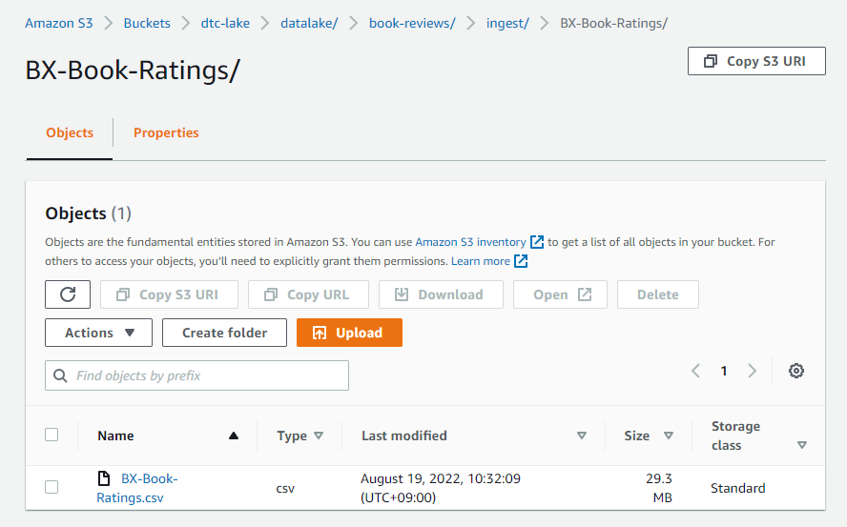
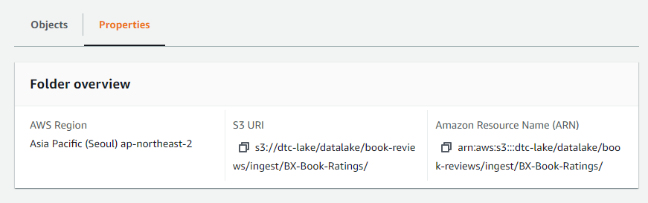
테이블 생성
3.2 Athena 특징
테이블 생성 시, S3 location을 필수로 지정해야 함
S3 location
테이블 생성 예제
CREATE EXTERNAL TABLE BOOKS.BOOK_RATINGS_CSV(
USER_ID STRING,
ISBN STRING,
BOOK_RATING INTEGER
)
LOCATION
's3://dtc-lake/datalake/book-reviews/ingest/BX-Book-Ratings/'
저장데이터 S3 URI
SELECT *
FROM BOOKS.BOOK_RATINGS_CSV
별도의 설정 없이 즉시 조회 가능
Athena뿐만 아니라 Redshift나 Spark 등 다른 서비스에서 해당 테이블과 데이터에 바로 접근할 수 있음
Notes:
테이블 생성 과정을 구체적으로 보여드리겠습니다.
S3 특정 위치에 데이터가 있고, Create table문을 실행합니다.
이때 location에는 이 테이블의 데이터가 있는 S3의 위치를 정의해야 합니다.
그래서 이 테이블의 데이터는 이 위치에 있다라는 것을 알려줍니다.
그리고 방금 생성한 테이블을 조회하면 S3에 있는 데이터를 스키마의 포맷에 맞춰서 읽게 됩니다.
이렇게 생성한 테이블은 별도의 설정없이 바로 조회가 가능하고, athena뿐만 아니라 Redshift나 spark등 다른 서비스에서 사용할 수 있습니다.

Slide 35
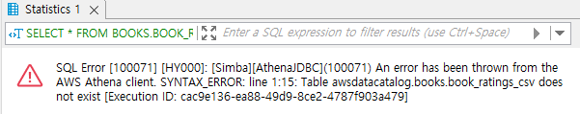
테이블 삭제
3.2 Athena 특징
테이블을 Drop해도 스키마만 삭제될 뿐 데이터는 삭제되지 않음
테이블 삭제 Test
결과
External 테이블 삭제되어 조회 불가
이전 페이지에서 생성한 테이블을 삭제 후 데이터 조회
DROP TABLE BOOKS.BOOK_RATINGS_CSV
SELECT *
FROM BOOKS.BOOK_RATINGS_CSV
S3에 저장된 데이터는 삭제되지 않음
Notes:
방금 생성한 테이블을 삭제해보겠습니다.
Drop table 후에 테이블을 조회해보면 오른쪽 위에 화면과 같이 테이블이 존재하지 않는다라고 나옵니다.
방금 테이블을 삭제했기 때문입니다.
그런데 S3의 데이터는 삭제되지 않고 그대로 남아있습니다.
이렇듯 athena에서는 테이블을 drop해도 스키마만 삭제될 뿐 데이터는 삭제되지 않습니다.

Slide 36
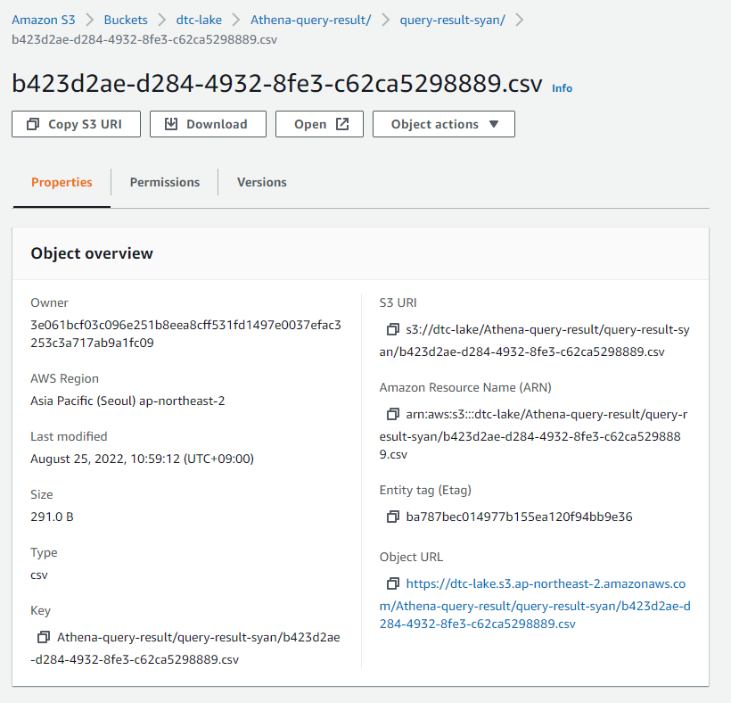
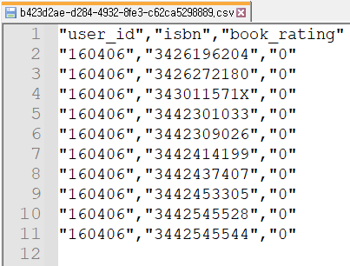




다양한 파일 형식 지원
3.2 Athena 특징
CSV, JSON, Parquet 등 다양한 형식의 파일을 읽을 수 있고, 쿼리 결과는 CSV 파일로 저장됨
데이터 파일 포맷
쿼리 실행 결과 파일
쿼리 실행 결과는 S3에 CSV 파일로 저장됨
S3에 저장된 정형, 반정형 데이터 형식 지원
Parquet, ORC, CSV, JSON 등
Athena 쿼리실행
Notes:
마지막으로 athena는 다양한 파일 형식을 지원합니다.
parquet, orc, csv, json 등 s3에 저장된 다양한 데이터 형식의 파일을 읽을 수 있습니다.
그리고 Athena는 쿼리 결과를 csv파일로 저장합니다.
쿼리를 실행하면 오른쪽과 같이 CSV파일이 S3에 저장됩니다.
** ORC : HIve 최적, parquet : spark, presto 최적

Slide 37
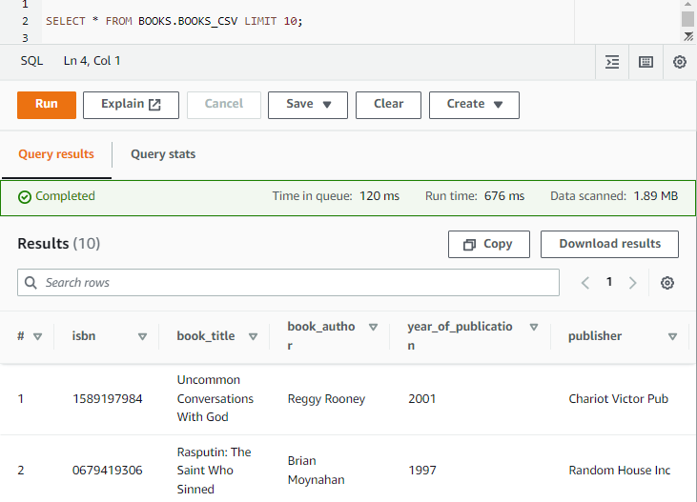
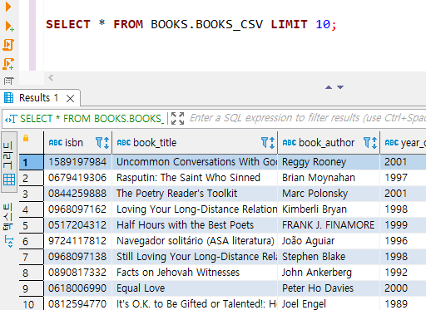
접속 방법
3.3 접속방법
AWS Management 콘솔이나 DBeaver를 통해 간편하게 접속하고 실행할 수 있음
AWS Management 콘솔 접속
DBeaver 접속 (JDBC 연결)
Notes:
aws athena에 접속하는 방법으로는 aws management 콘솔 또는 dbeaver를 통한 접속 두가지가 있습니다.
별도의 설정없이 접속하여 즉시 조회할 수 있습니다.

Slide 38
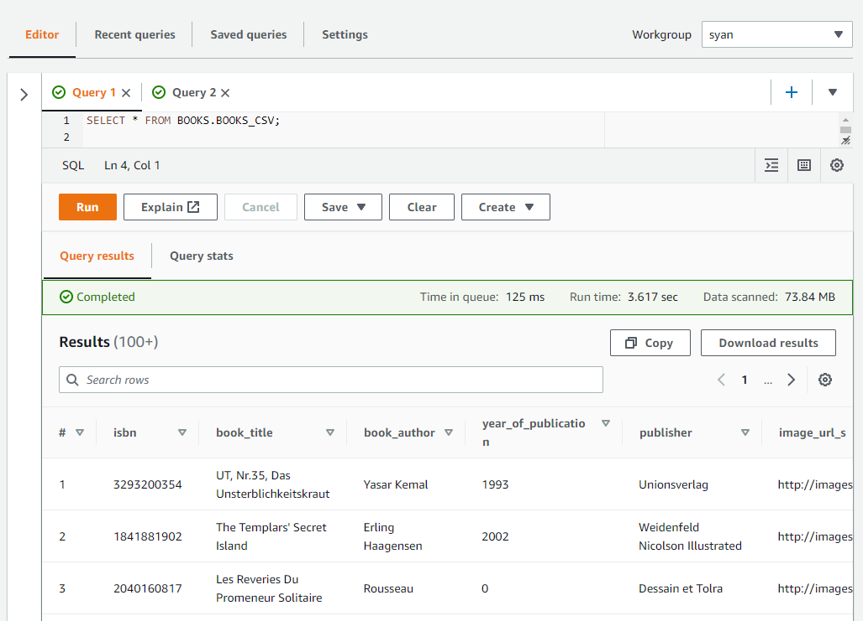
Athena의 요금 지불 방식은?
3.4 요금 체계
스캔한 데이터에 대해서만 요금 지불하는 종량제 요금 방식
요금 부과 방식
데이터 스캔 예시
쿼리 실행 후 스캔한 데이터 양에 따라 요금이 부과 (1TB당 5USD) 예시)
즉, 비용 절감을 위해서 데이터 스캔 사이즈를 줄이는 것이 중요 → 데이터 압축과 파티셔닝 기법 활용
DDL문이나 실패한 쿼리에 대한 비용은 지불하지 않음
S3 데이터 사이즈 | 3TB | 10TB
쿼리 스캔 사이즈 | 3TB | 1TB
비용 | 3 * 5 USD/TB = 15 USD | 1 * 5 USD/TB = 5 USD
1.00 GB
1GB → $0.005
Notes:
다음으로 Athena의 요금 방식에 대해서 말씀드리겠습니다.
athena는 서버리스 서비스기 때문에 스캔한 데이터에 대해서만 요금을 지불하는 종량제 요금 방식을 사용합니다.
s3데이터 사이즈가 아닌 스캔한 데이터의 사이즈에 따라 요금이 부과되고, 1테라바이트 당 5달러입니다.
예시를 보시면 두번째는 S3데이터 사이즈는 더크지만 쿼리 스캔사이즈가 더 작기 때문에 비용이 적게 나온것을 알수 있습니다.
즉 비용절감을 위해선 스캔사이즈를 줄이는 것이 핵심이고 데이터 압축이나 파티셔닝기법을 활용할 수 있습니다.
오른쪽 그림을 보시면 쿼리를 실행했을 때 data scaned에서 데이터 스캔 사이즈를 확인할 수 있고,
이 예시에서는 스캔 사이즈가 1기가라고 나오는데 0.005달러이고 환산하면 7원정도로 저렴한 편임을 알 수 있습니다.

Slide 39
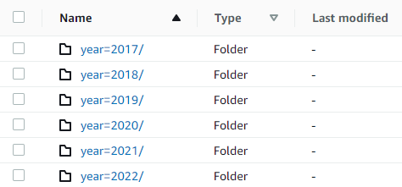
성능 향상 방안 - 1) 파티셔닝
3.5 성능 향상
특정 키를 통해 데이터를 분할하는 파티셔닝을 사용하여 쿼리의 스캔 사이즈를 줄임
파티셔닝이란?
파티셔닝 성능 비교
특정 키를 기준으로 S3에 폴더를 나눠서 저장하는 것
쿼리의 조건절에 해당하는 데이터만 읽어서 스캔 양을 줄일 수 있음
보통 날짜 기준으로 파티셔닝함
예)
파티셔닝 vs 파티셔닝x 같은 쿼리 성능 비교 (각 폴더의 데이터 사이즈를 1G라고 가정)
2
 | 파티셔닝X | 파티셔닝
실행 쿼리 | SELECT * FROM table WHERE year = ‘2022’;
처리 과정 | S3 데이터 전체 스캔 후 Athena 엔진에서 필터링 | S3에서 year=‘2022’에 해당하는 데이터만 스캔
스캔 사이즈 | 6GB | 1GB
비용 | 6 * 5 USD/TB = 0.03 USD | 1 * 5 USD/TB = 0.005 USD
1
SELECT * FROM table WHERE year = ‘2022’;
1
2
Notes:
마지막으로 athena성능 향상 방안에 대해 말씀드리겠습니다.
먼저 파티셔닝입니다.
테이블을 생성할 때 파티션 키를 지정할 수 있습니다.
그리고 s3의 데이터가 파티션키로 나눠져 있다면 해당 데이터만 읽을 수 있습니다.
파티셔닝 되어있는 테이블과 아닌 테이블에 같은 쿼리를 실행하여 결과를 비교해보았습니다.
조건절이 year=2022인 쿼리를 실행했을 때 파티셔닝이 되어있지 않는 테이블이라면 1번처럼 전체 폴터를 스캔하고 athena엔진에서 필터링 처리하게 됩니다.
그러나 year로 파티셔닝이 되어있는 테이블이라면 2번처럼 s3에 year=2022 폴더의 데이터만 스캔하여 같은 쿼리를 실행하더라도 훨씬 저렴하게 이용할 수 있습니다.

Slide 40
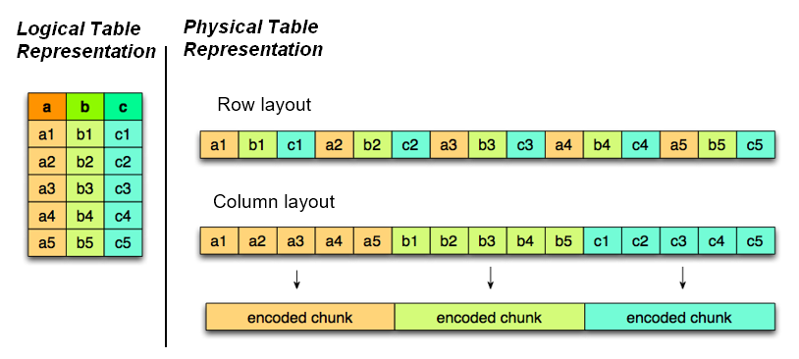
성능 향상 방안 - 2) 컬럼 기반 데이터 형식 사용
3.5 성능 향상
컬럼 기반으로 데이터를 저장하는 방식을 사용하여 데이터 사이즈를 줄이고 효율을 높임
컬럼 기반 데이터 형식이란?
컬럼 기반 형식 vs 로우 기반 형식
컬럼을 기반으로 데이터를 압축하여 저장하는 방식
Parquet, ORC 등
↔ 로우 기반 데이터 형식 (CSV, text)
장점
저장 시, 데이터의 압축률이 더 높아 파일 사이즈를 줄일 수 있음
쿼리 실행 시, 필요한 컬럼만 읽어서 처리하기 때문에 스캔 양을 줄일 수 있음
Notes:
다음으로 컬럼 기반 데이터 형식을 사용하는 방법입니다.
컬럼기반 데이터 형식은 컬럼을 기반으로 데이터를 압축하여 저장하는 방식이고 parquet나 orc 등이 있습니다.
반대되는 개념으로 로우 기반 데이터 형식이 있는데 csv나 text파일이 이에 해당됩니다.
그림을 보시면 이 둘의 차이점을 알 수 있는데
로우기반 형식은 로우단위로 저장이 되고, 컬럼기반 형식은 컬럼단위로 압축되어 저장이 됩니다.
이러한 컬럼 기반 포맷은 저장시에 데이터의 압축룰이 더 높아 파일 사이즈를 줄일 수 있고,
쿼리 실행시에 필요한 컬럼만 읽어서 스캔양을 줄일 수 있다는 장점이 있습니다.

Slide 41
성능 향상 방안 - 2) 컬럼 기반 데이터 형식 사용
3.5 성능 향상
컬럼 기반 데이터 형식을 사용 시, 쿼리 비용 30%~90% 절감 및 성능 향상
전체 데이터 스캔
같은 쿼리 실행 비교
데이터를 CSV 형식과 Parquet 형식으로 저장한 후, 전체 데이터를 스캔하여 성능 비교
데이터를 CSV 형식과 Parquet 형식으로 저장한 후, 같은 쿼리를 실행하여 성능 비교
TABLE | CSV | Parquet
User | 11.72Mb | 4.03Mb
Rating | 29.26Mb | 9.51Mb
book | 73.84Mb | 20.44Mb
SELECT A.ISBN , A.BOOK_TITLE , ROUND(AVG(B.BOOK_RATING),2) AS RATING_AVG FROM BOOKS.BOOKS A INNER JOIN BOOKS.BOOK_RATINGS B ON A.ISBN = B.ISBN GROUP BY A.ISBN, A.BOOK_TITLE
Parquet 형식 사용 시 데이터 압축 효과 발생 → 데이터 스캔 사이즈 약 3배 절감
CSV | Parquet
103.10Mb | 18.34Mb
Parquet 형식 사용 시 데이터 압축 및 필요 컬럼만 읽는 효과 발생
→ 데이터 스캔 사이즈 약 5배 절감
Notes:
컬럼기반 형식인 parquet와 로우기반형식인 csv를 비교해보았습니다.
같은 데이터를 csv와 parque로 각각 저장한 후 전체 데이터를 스캔한 결과 parquet형식 사용시 데이터 압축 효과가 발생하여 데이터 스캔사이즈가 약 3배정도 줄었습니다.
또 같은 쿼리를 실행했을 때 필요 컬럼만 읽는 효과까지 발생하여 스캔사이즈가 약 5배가 절감된 것을 알 수 있습니다.

Slide 42
AWS EMR 정의
4.1 EMR 소개
Amazon EMR은 Apache Spark, Apache Hive 및 Presto와 같은 오픈 소스 프레임워크를 사용하여 데이터 처리, 대화식 분석 및 기계 학습을 위한
업계 최고의 클라우드 빅 데이터 플랫폼입니다.
EMR을 사용하면 기존 온프레미스 솔루션의 50%도 안 되는 비용으로 표준 Apache Spark보다 1.7배 이상 빠르게 페타바이트 규모의 분석을 실행할 수 있습니다.
출처 : https://aws.amazon.com/ko/emr/faqs/
Notes:
EMR 정의에 대해서 간단하게 언급하고 넘어가자.
Hadoop이라는 것 정도만 알리면 됨.

Slide 43
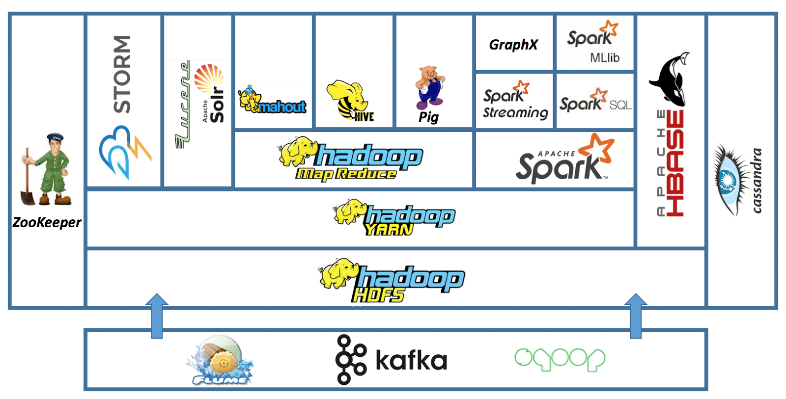
(배경) Hadoop 이란
4.1 EMR 소개
대규모 데이터를 Cluster를 이용해 분산 처리하는 시스템
Hadoop 정의
Hadoop Eco System
The Apache Hadoop software library is a framework that allows for the distributed processing of large data sets across clusters of computers using simple programming models.
It is designed to scale up from single servers to thousands of machines, each offering local computation and storage.
Rather than rely on hardware to deliver high-availability, the library itself is designed to detect and handle failures at the application layer .....
초기에는 Hadoop의 핵심 Component인 YARN, HDFS, MR을 Hadoop이라고 지칭했으나, 최근에는 Hadoop eco system전체를 Hadoop으로 말하기도 함
Notes:
하둡은 하나의 성능 좋은 컴퓨터를 이용하여 데이터를 처리하는 대신, 적당한 성능의 범용 컴퓨터 여러 대를 클러스터화하고,
큰 크기의 데이터를 클러스터에서 병렬로 동시에 처리하여 처리 속도를 높이는 것을 목적으로 하는 분산처리를 위한 오픈소스 프레임워크라고 할 수 있습니다.

Slide 44
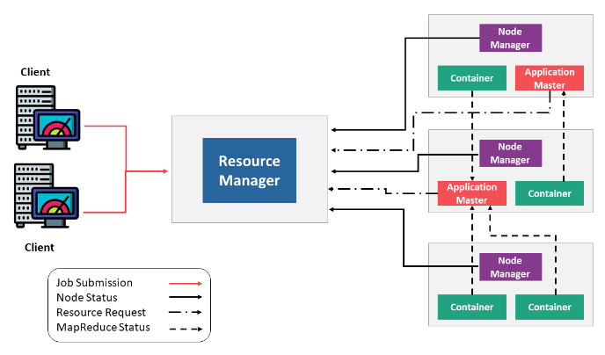
(배경) Hadoop - YARN
4.1 EMR 소개
YARN은 Cluster의 Resource를 관리하고, 작업을 스케줄링하는 핵심 역할
YARN 구성
Resource Manager
Cluster 내 전체 자원(Resource)을 관리
Node manager를 통해 자원 상태를 모니터링
각각의 Application의 자원 요청을 승인
Scheduler
Application의 자원을 배분하는 정책
FIFO, Fair, Capacity와 같은 유형의 정책을 지원함
Application Master
Application 별로 1개 씩 생성
Resource Manager ,Node Manager 등과 통신하여 application 수행을 위한 자원을 요청
작업 수행 중 Resource (Container)를 관리
이미지 출처 https://www.edureka.co/blog/hadoop-yarn-tutorial/

Slide 45
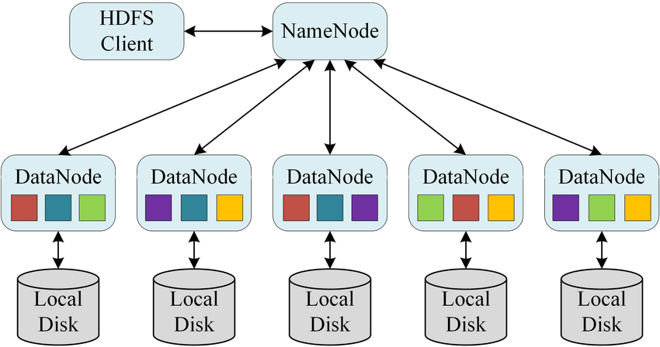
(배경) Hadoop - HDFS
4.1 EMR 소개
HDFS는 데이터를 각각의 Node에 분산 저장하는 파일 시스템
HDFS = Hadoop Distributed File System
분산 저장 방식
하나의 데이터를 Cluster 내의 여러 Data Node에 나누어 저장
데이터 조회 시 각각의 Node에 저장된 내용이 조합/결합되어 활용 (최대한 Node 내에서 해결하는 것은 App의 역할)
Data Node에 부착된 Disk의 총합이 최대 저장 가용 공간
블록 단위, 중복 저장
데이터는 블록 사이즈 단위로 저장 (e.g, 128MB, 512MB)
동일한 블록이 3개 Node에 저장 (Replication =3인 경우)
512MB 블록 1개 저장 시 512 * 3 = 1.5GB 공간 필요
내구성
3개 Node에 분산/중복 저장되므로 내구성 향상
1개 Node 장애 시, 나머지 2개의 Node의 데이터 이용 가능
Data Node 삭제 시 decommission 작업 감안 필요

Slide 46
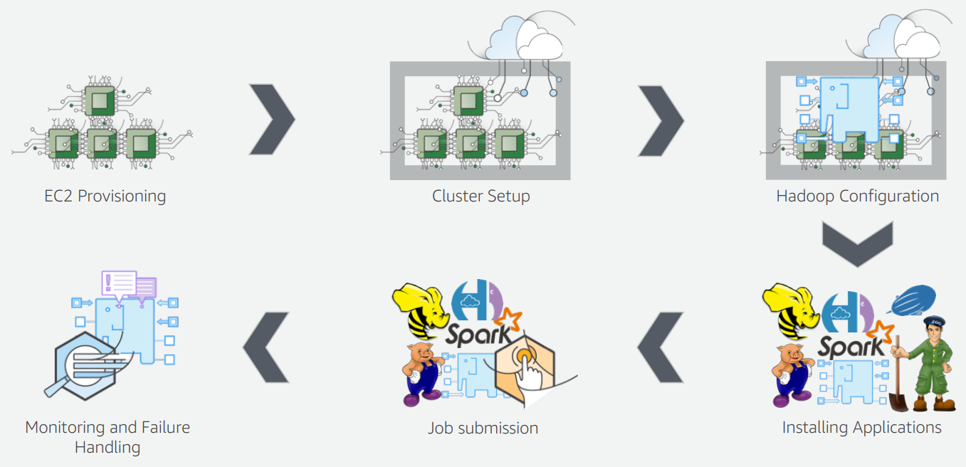
EMR = Managed Hadoop
4.1 EMR 소개
직접 설치 관리해야 하는 부분을 설정만으로 가능하게 함
Hadoop 구성 및 유지 단계
EMR (managed Hadoop)의 관리 범위
Hadoop에 필요한 hardware, software의 설치 및 운영의 사용자 책임
Hadoop에 필요한 전체 Layer를 AWS가 ‘관리‘ 해주는 서비스
EMR 관리 범위
구동에 필요한 Hardware의 Provisioning
Hadoop Cluster 구성
Cluster setup + Hadoop Core 설치
사용자 선택 Application 설치
신규 버전 지원을 위한 지속적인 update
사용자 선택만으로 hardware 증설 (Scale in/out 가능)
EMR 관리 범위 外
각 Application 최적화 (e.g spark property 정의, Job tuning)
Hadoop 구성의 모든 과정을 사용자가 수행
Hardware 구매 및 Cluster 구성
Hadoop 및 관련 Application 설치
Application 추가 및 업데이트, 호환성 유지에 많은 공수
hardware 증설 및 Hadoop 유지 관리
Notes:
Managed로 해주는 부분에 대해서 설명하자.
- 2장으로 만드는 것도 고려해보자..
Layer 별 설명과.. Process 설명을 분리할지.

Slide 47








EMR Layer 구성
4.1 EMR 소개
EMR은 Infra/Hadoop/Application으로 구성되며, Storage는 분리된다
EMR Layer 구성
Application
Application Layer
사용자가 필요로 하는 Workload Application
주요 Open Source Application을 지원
Hadoop Layer
Hadoop Core에 해당하는 영역
YARN과 같은 Software와 HDFS로 구성
Infrastructure Layer
실제 Hadoop과 Application이 구동되는 Instance 영역
AWS에서 제공하는 EC2와 Scaling 기능을 활용
Storage Layer의 분리
EMR과 분리(decouple)되어 독립적인 확장 가능
Data Lake의 저장소 역할로 주로 S3로 구성
On-Prem의 HDFS를 대체 (HDFS는 EMR 영역으로, EMR 기능 유지 용도)
Hadoop
EMR
Infrastructure
ec2
ec2
ec2
scaling
Storage Layer
Storage
s3
s3
s3
Notes:
EMR Layer에 대해서 설명하자.
- software
- application
- hadoop core (yarn, hdfs)
- instance
- decoupled storage

Slide 48
EMR Cluster 단계 별 주요 항목
4.1 EMR 소개
EMR 구성 과정을 통해 AWS의 주요 요소에 대한 이해
EMR Cluster 구성 목록
EMR Cluster 구성 이후
Software
EMR Version 선택
Application 선택 및 설정 방법
Meta 정보 저장소 선택
Hardware
Instance Group 구성 방식 선택 (uniform vs fleet)
Instance Auto Scaling 선택
Instance 구매 방식 선택 (On-Demand vs Spot Instance)
General & Security
Security Group을 통한 Network 수준의 접근 통제
개발 도구
EMR notebook 실행
Jupyter 접속 및 대화형 spark program 실행 사례
저비용 실습 환경 구성 방법
개인/소규모 실습을 위한 Cluster 구성
최소 사양, 기능/Syntax 학습 위주의 사용
Notes:
각 단계에 대해서 설명하면서, AWS의 주요 요소에 대해서 설명하도록 하겠다.
각 단계를 화살표로 표시하고, 각 단계마다 어느 위치인지를 remind
단계 설명 종료 후에는 spark을 이용하여 S3 에 접근함으로서 lake를 완성하는 의미로 구성하자.
구성을 통해서
- AWS의 주요 요소 개념을 이해
- lake 에서 EMR/spark의 역할 이해 (최종 architecture)
-

Slide 49
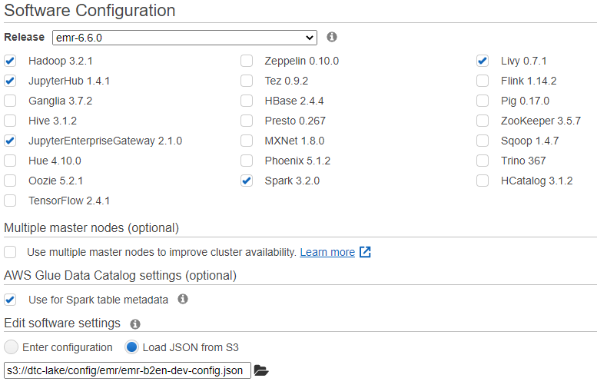
EMR 구성 1단계 (software)
4.2 EMR - Software
EMR 포함할 Application을 선택하고, 각각의 세부 항목을 설정
Software 구성
구성 항목 별 설명
내용
내용
내용
내용
EMR version, Application 선택
EMR Version 선택 (version 선택 시, 선택 가능 App 변경)
Cluster에 설치한 Application 선택 각 Application의 version은 EMR version에 종속 (preset개념)
Multiple Master Node
Master Node HA 선택 가능 (hardware부분에서 상세 설명)
AWS Glue Data Catalog
Data Lake에 사용할 Meta 저장소 선택
선택 시 Glue Data Catalog 사용 (aws 솔루션 호환성 유리)
Hive meta store 사용 시 별도의 software setting 사용
Software Setting
Application 별 상세 설정은 사용자 책임 범위
EMR은 사용자 설정을 Software설치 시 적용만 대행
1
1
2
EMR6.6.0에서 Spark은 3.2.0 고정
2
3
3
4
4
Notes:
EMR version은 미리 정의된 preste 개념이다 - 버전 별로 지원 가능한 Application과 각각의 versio이 정의되어 있다 (호환성 보장?) - 특정한 버전의 Application 사용이 반드시 필요하다면, emr 버전을 조정해야 한다. - EMR은 기본적으로 과거 버전의 bug를 패치하는 방식이 아니고, 새로운 버전으로 대체하는 방식 임에 주의
Multiple Master Node - hardware 구조를 먼저 이해해야 하므로 여기서는 skip
Glue Data Catalog - Data Lake의 중요 요소인 meta (schema 정보 관리) 저장소에 대한 선택 부분이다 (2가지 선택이 가능함) - Glue Data Catalog 사용 시, Athena와 같은 AWS 솔루션과의 호환성이 좋다. 별도의 설치 작업이나 RDS 운영과 같은 부분이 없어 관리 측면에서는 유리한 부분이 있음 다만, 테이블 별 파티션 수의 제한(20K)이 있고, Managed 특성 상 meta 정보에 대한 직접적인 접근에는 제한이 있음 (SQL을 통한 meta store 정보 추출 및 변경)
Software setting - managed 는 app 별 configure를 대신 전달해주는 역할까지가 지원 범위 - 각각의 설정은 사용자가 직접 “정의”해야 한다. - 즉, manage를 사용하더라도 각각의 Application에 대한 이해가 반드시 필요함 !!!! 사용자는 open source application에 대한 architecture 관점의 학습과 이해를 해야 함
Step - step 설명은 본 과정에서는 생략한다.

Slide 50
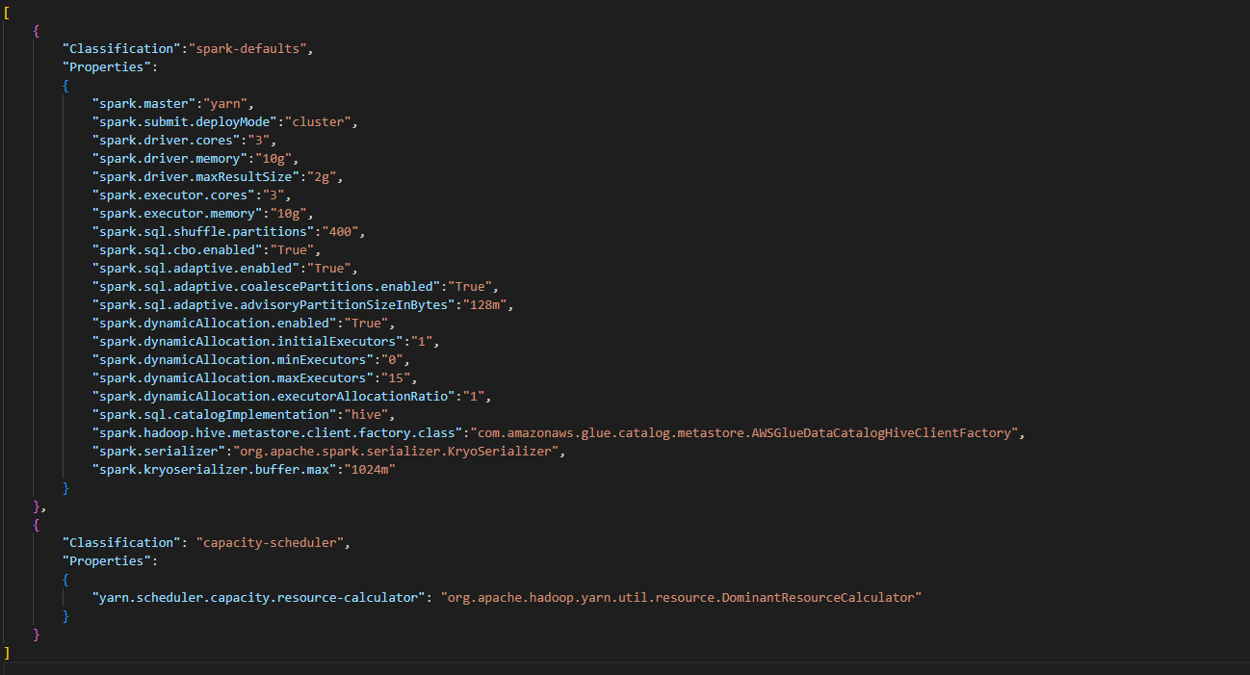
(백업) Software Configuration 사례
4.2 EMR - Software
Application 별 property ‘정의’는 사용자 책임
application configure
https://spark.apache.org/docs/latest/configuration.html
Hadoop configure
https://hadoop.apache.org/docs/stable/hadoop-yarn/hadoop-yarn-site/CapacityScheduler.html
Notes:
Managed Hadoop의 경우에도 Hadoop core와 Application(spark, hive등)은 Open Source 를 사용한다.
올바른 사용을 위해서는 각각의 application에 대한 configure가 (반드시) 필요하며, 이에 대한 전문지식이 필요하다.
예를 들면 spark의 경우 spark의 core/memory에 대한 설정 이외에도 shuffle partition수, DRA(Dynamic Resource Allocation) 등에 대한 이해가 필요하다
-> 이 부분은 managed에서 해결해주는 부분이 아니다.
Hadoop의 경우에도 node 간의 연결 같은 부분에 대한 설정은 필요 없지만
필요에 따라서는 yarn scheduler에 대한 설정 같은 부분은 조정이 필요할 수도 있으므로
Hadoop architecture에 대한 이해는 반드시 필요로 한다 (architect 역할 가진 者)

Slide 51
(배경) EMR Node 유형
4.3 EMR - Hardware
EMR은 Hardware 관점에서 3개의 Node 유형으로 구성
EMR Node 유형
Node 유형 별 역할 및 특징
EMR Cluster는 3개의 Instance Group으로 구성
Master Node
EMR Cluster를 관리하는 역할
Yarn, Resource Manager, Name Node 포함
Cluster에 제출된 Job의 상태 관리 및 모니터링
Shutdown 시 Cluster가 Terminate
Core Node
실제 Job을 실행하는 Node
HDFS Data가 실제로 저장되는 Node
On-Prem Hadoop의 Data Node와 유사
Master Node와 함께 Cluster 구동에 필수적인 Node
Task Node
Core Node와 동일하게 Job을 실행하지만
HDFS가 없이 Computing만 제공
Task Node 없이도 Cluster 운영은 가능함
Master
Node
Core
Node
HDFS
HDFS
HDFS
Task
Node
Notes:
EMR의 Hardware 설정을 위해서는 3개 group에 대한 이해가 우선되어야 함
3개 유형의 node group
마스터 노드
가장 핵심이 되는 Node
Hadoop 관점에서는 Yarn, RM, Name Node등이 위치하며, down 시 cluster는 복구할 수 없음
실제 job을 수행하지는 않지만 작업 제출의 관문이며 Job의 상태 관리
Multiple Master Node 설정으로 HA 구성이 가능하지만, 이 경우 지원되지 않은 EMR feature 들이 있어서, 모든 경우에 사용할 수는 없음
EMR은 재기동에 10분 내외의 시간만 필요하므로, 운영 요건에 따라서는 single master node 구성 + 모니터링 + 재기동 메카니즘이 더 적절한 경우도 있음
하지만, 안정적인 운영을 위해서는 가급적 On-Demand Instance를 사용할 것을 권장
코어노드
Job을 실제로 run하는 computing 노드임
이런 관점에서는 Task 노드와 동일하지만, HDFS를 보유하고 있는 면에서는 Task 노드와 차이가 있다
HDFS의 경우 일반적인 On-Prem Hadoop 과는 사용 용도 면에서 차이가 있다. (맨 아래에 다시 기술)
Instance 유실 시에는 실행중인 Job의 유실 이외에도, HDFS의 replication 복구가 필요 (자동으로 복구를 하지만, 복구 작업 중 많은 자원 사용 발생으로 작업 지연)
태스크노드
Job을 run하는 computing 역할
HDFS가 없으므로, Job 수행 중 instance 유실 시에도 영향도가 적음 (해당 Job만 유실)
이런 이유로 저렴한 spot instance를 사용하는 것을 적극 고려해야 함
EMR에서의 HDFS
On-Prem 하둡에서 HDFS가 우리가 관리하려는 ＂데이터”의 저장소이나,
EMR 환경에서 HDFS는 spark이나 App의 중간 과정이나 작업의 tracking 정도 등으로 사용하는 것이 일반적이다. -> 즉, HDFS 유실 시에도 과거와는 영향도가 많이 다르다.
과거 HDFS에서 관리하는 사용자 데이터는 일반적으로 S3에 저장하는 것이 99%임 (data lake 특성)
Hive를 사용하는 경우 고속 disk 작업이 필요하여 HDFS에 사용자 테이블을 생성하는 경우도 있으나, HDFS는 EMR 종료 시 보존되지 않는 휘발성 (core node와 life cycle이 같다)임을 주의해야 한다.

Slide 52



(배경) EMR Instance Group 구성 방식
4.3 EMR - Hardware
Uniform Instance Groups vs Instance Fleets
Uniform Instance Groups
Instance Fleets
하나의 Instance Group에 하나의 Instance Type
Group 내 모든 Instance Type이 동일하여 직관적인 이해/운영
자원 사용 면에서 낭비되는 부분이 최소화
Spark 등의 실행 시 활용되지 않는 자원 최소화
Provisioning 실패 가능성 높은 단점
하나의 Instance Group에 여러 Instance Type
목표 용량 (core, mem)과 Instance Type(s)만 선택
AZ내 활용 가능한 instance type 조합으로 유연한 provisioning
Provisioning 성공 가능성 최대화
자원 사용 면에서 낭비되는 부분 발생 여지
Notes:
Instance type을 한 가지만 사용할 것인지, 여러 type을 조합하여 구성할지에 대한 결정이 필요하다
전자(uniform) 유형의 경우
- 한 가지 유형만 사용하므로, 사용자 이해가 직관적이고 단순한 운영이 가능하다.
- 자원 사용 면에서도 유리한 점이 있다
. 예를 들면 spark executor 할당 시, executor당 core와 mem를 정의하는데 instance type이 한 가지 인 경우에는 executo에 포함되지 않고 유휴되는 자원을 최소화할 수 있다.
(instance가 32 core인 경우 executor.core=3으로 설정하면 10개 executor 할당 후 남은 2core를 OS에서 사용하는 방식임에 비해,
32 core와 48 core가 혼재된 경우 48 core는 3 core * 16 executor = 48이 되어 os에 core를 할당할 수 없거나 3 core를 OS에 할당하여 낭비가 될 수 있음)
- 좀 더 큰 문제는 하나의 type만 사용하는 경우 instance 할당에 실패할 가능성이 높아진다는 것
. 내가 선호하는 type은 다른 사용자도 선호할 가능성이 높고, instance 할당이 어려울 수 있음
. 실제로 대규모 (3,000 core 이상)의 instance group 생성 시 provisioning 실패하는 경우가 많음 (22년 8월 현재)
Instance Fleet의 경우
- provisioning 하려는 목표 용량을 정의하고 (예를 들면 3,000 core) 사용하고자 하는 하나 이상의 instance type을 선택한다.
- EMR Cluster는 현재 AZ(available Zone)에 가용 가능한 instance 현황을 조회하고, 목표 용량에 맞추어 적절한 조합을 선택하여 provisioning 한다.
- 특히 대규모 cluster 구성 시에는 거의 필수적인 선택임
- 다만, provisionin된 resourc를 빠짐없이 활용하겠다는 측면에서는 불이익이 있는 부분은 있다 (여백/ 유휴 core/mem 발생)
Uniform을 선택할지, instance Fleet을 사용할지는 cluster 단위로 정의하지만
instance type 또는 instance type의 조합은 instance group(master, core, task) 단위로 정의할 수 있다.

Slide 53
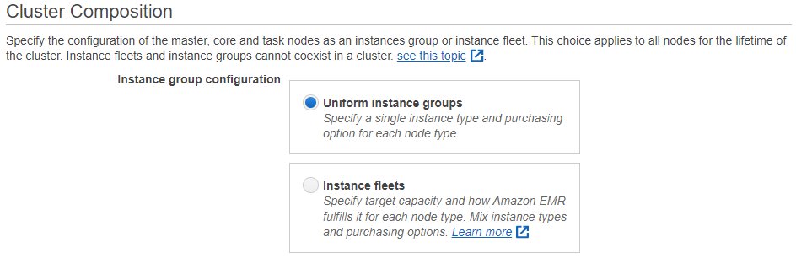
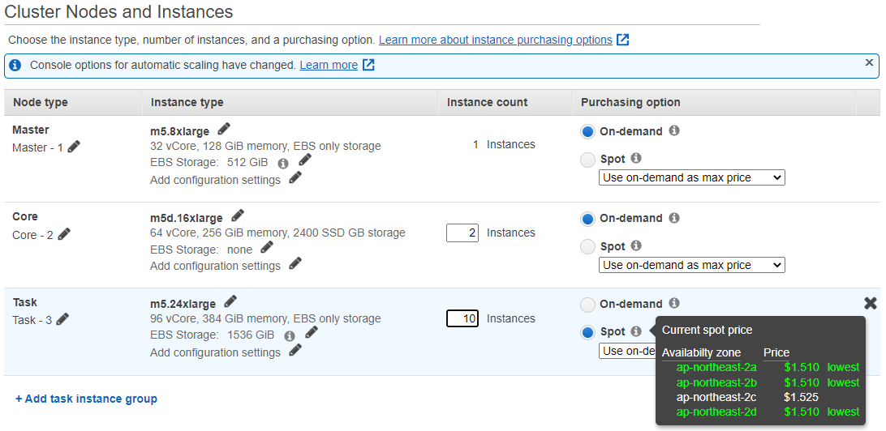
EMR 구성 2단계 (hardware-Instance Group)
4.3 EMR - Hardware
EMR을 구성하는 실제 hardware의 provisioning
Instance Group 구성 방식 및 Group 별 설정
Instance Group 설정 항목 별 설명
내용
내용
내용
내용
Instance Group Configuration
앞에서 설명한 내용을 참고하여 선택
선택한 방식은 Cluster 단위로 적용됨
Cluster Node and Instances
Instance Group 별로 instance type(s)과 상세 spec을 설정
Instance Type 설정
Type 선택 시 vcore와 memory는 고정됨
EBS size는 변경 가능함
Instance Count 설정
Cluster 기동 시 초기 Instance 갯수 설정 (resize 가능)
Purchasing option (구매 옵션) 설정
On-Demand vs Spot
Node Type, workload 유형에 따라 선택해야 함 (뒤에서 설명)
1
1
2
uniform group 선택 시 화면
2
현재 시점의 spot 시세
Notes:
Instance group 구성 방식에 대한 설명은 앞에서 했음.
Instance Group별 구성은
- instance type 설정 (주로 m, r, c 타입을 사용함)
. 수행하려는 application과 workload 특성에 따라서 선택함 (c = cpu형, r = memor형, m=중도형)
- instance count
. Master는 앞 단계에서 mulitple master node를 선택했다면 3으로 고정, 아니면 1로 고정됨
. Core와 Task 수는 workload에 따라서 갯수를 정의함
- 일반적으로는 필요한 총 core 수가 동일하다는 가정하에서는, instance type이 큰(core가 많은) 것을 선택하고 instance 수를 줄이는 것이 유리함
- emr은 ec2 이외에 서비스 비용도 포함되는데, 일정 core를 넘어가면 서비스 비용이 동일함 (max 비용이 있음)
- spark을 사용하는 경우라면 executor 간의 데이터 이동이 가장 큰 부하를 발생시키는데, executor가 같은 instance에 있으면 network 통신이 발생하지 않아 성능상 이익
- 구매 옵션은 뒷장에서 설명하자.

Slide 54
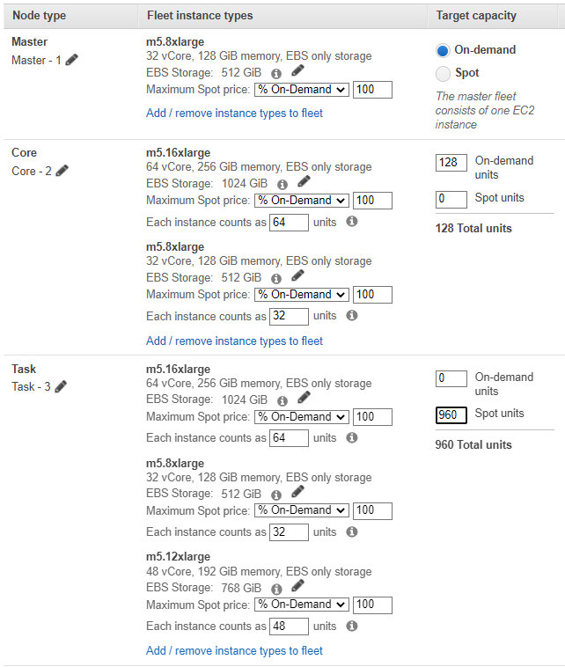
(백업) Instance Fleet 사례
4.3 EMR - Hardware
Instance Fleet은 Instance 수가 아닌 Unit 단위로 설정
Instance Fleet 상세 설정
목표 용량 설정
Instance Type(s) 선택
Instance Group 별로 목표 용량 설정
Unit이라는 단위를 정의하여 설정
어떤 값을 사용해도 되나, 일반적으로 vCore 사용
Instance Type을 몇 unit으로 할지를 정의하고
Provisioning 목표는 몇 unit 일지를 설정
Instance 조합으로 해당 목표를 구현 (상황에 맞추어 자동으로)
목표 용량 설정
2개 이상의 Instance Type 선택

Slide 55
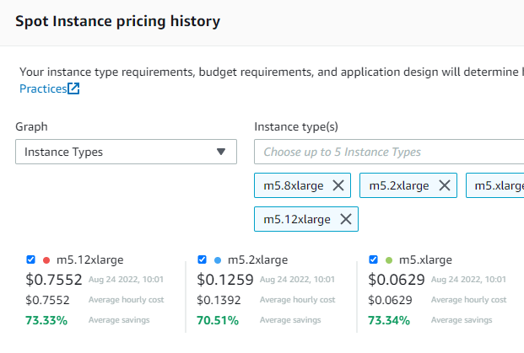
(백업) EC2 구매 옵션
4.3 EMR - Hardware
Spot Instance는 대규모 workload 구현을 위한 비용 효율적인 방안을 제공
EC2 구매 방식
On-Demand 대비 70% 이상 저렴한 비용의 Spot Instasnce
On-Demand
EC2를 정가(定價)로 구매하여 사용
특별한 사유가 없는 한 즉시 provisioning
구매 후 지속 사용 가능 (사용자 소유)
안정적으로 중단없이 운영해야 하는 경우에 적합
Spot Instance
판매 후 남는 EC2를 저렴한 비용에 구매하여 사용 (최대90%까지)
수요 공급에 따라 가격 변동
bidding 가격과 현재가 변동에 따라 interrupt 가능
Instance 중단에 덜 민감한 서비스에 유리
Reserved Instance, Saving Plan
On-Demand Instance를 1~3년 약정 계약, 할인 혜택 (RI)
일정한 사용량을 계약하여 할인 혜택 (SP)
On-demand 사용료의 30% 이하
출처 : https://ap-northeast-2.console.aws.amazon.com/ec2sp/v2/home?region=ap-northeast-2#/spot
Notes:
Ec2 구매 방식은 크게는 2가지
- on demand vs spot instance
On-demand는 정가대로 사용
- 가장 비싼 모델임, 특히 약정도 없다면
- region, az내에 resource가 존재하는한 즉시 provisioning 가능
- 구매 이후에는 나의 소유이기 때문에 다른 사용자에게 instance 자원을 탈취당할 일이 없음 (interrupt)
- 일회성, 단기 사용이 아니고 항시 운영되어야 하는 경우라면, RI나 Saving Plan을 통해서 요금을 절약하는 것을 권장함
Spot Instance
- AWS region/az 내에 유휴 자원을 저렴한 가격에 제공하는 것임 (어차피 안 팔리고 남은 자원이라)
- 가격은 최대 90%까지 저렴해질 수 있으나, EMR에서 쓸만한 자원은 대부분 70% 대의 할인율로 보임
- 구매 시 bidding 가격을 정하는데, bidding 가격의 의미는 “내가 이 가격을 넘어가면 spot instance 사용하지 않겠다＂라는 최대 금액의 의미임 -> 실제 구매가격은 현재가임
- 남는 자원을 팔기 때문에 재고가 줄수록, 수요가 늘수록(특히 높은 가격 bidding한) instance가 interrupt될 확률이 올라감..
(이런 이유로 반드시 수행되어야 하는 workload 작업 시에는 on-demand 가격까지 설정하는 것이 일반적이지만, 그렇지 않은 경우에는 적절히 낮은 가격을 선택하기도 함)
RI / SP
- 운영 환경 상 항시 운영되어야 하는 Instance는 어쩔 수 없이 On-Demand가 필요함
- RI
- 특정 instance를 항상 가동하는 경우 1~3년 약정을 계약하면, 높은 할인율 적용이 가능하다 (약정 기간에 따라 70% 정도까지)
- 하지만 하루 중 일부 시간에만 가동하는 경우라면.. 약정/할인 금액을 따져보아야 한다.
- SP
- 1~3년간 일정량의 computing을 사용하겠다는 약정 계약
- 특정 인스턴스에 종속되지 않고, 총량을 통한 할인이라는 점에서 RI 와 차이가 있음
- 다양한 instance를 다수 사용하는 경우에 적용 가능함

Slide 56
(백업) Spot Instance를 활용한 비용/시간 효율화
4.3 EMR - Hardware
Spot Instance를 이용하여 적은 작업 시간과 저렴한 비용 효과
On-Demand 사용 시
Spot Instance 사용 시
On-demand 10 node
On-demand 10 node
Spot 10 node
10개의 On-Demand로 20시간 수행되는 Workload
수행 시간 = 20시간
시간 당 On-Demand Instance 비용 = 1 USD
Workload 비용 = 단가 * Instance 수 * 시간 = 1 * 10개 * 20시간 = 200 USD
10개 Spot Instance를 추가하여 수행되는 Workload
수행 시간 = 10시간 (computing이 2배 이므로)
시간 당 Spot Instance 비용 = 0.3 USD (on-demand 대비 평균 30%)
Workload 비용 = On-Demand 비용 + Spot 비용
On-Demand = 1 * 10개 * 10시간 = 100 USD
Spot = 0.3 * 10개 * 10시간 = 30 USD
비용 (200->130 USD), 수행 시간 (20시간->10시간)

Slide 57

(배경) Scale Up vs Scale Out
4.3 EMR - Hardware
“In pioneer days they used oxen for heavy pulling, and when one ox couldn't budge a log, they didn't try to grow a larger ox”
- Grace Hopper
Notes:
On the building of bigger computers: "In pioneer days they used oxen for heavy pulling, and when one ox couldn't budge a log, they didn't try to grow a larger ox. We shouldn't be trying for bigger computers, but for more systems of computers.“
https://en.wikipedia.org/wiki/Grace_Hopper

Slide 58

(배경) Scale Out
4.3 EMR - Hardware
일의 양에 따라 필요한 소의 규모가 달라진다
Notes:
On the building of bigger computers: "In pioneer days they used oxen for heavy pulling, and when one ox couldn't budge a log, they didn't try to grow a larger ox. We shouldn't be trying for bigger computers, but for more systems of computers.“
https://en.wikipedia.org/wiki/Grace_Hopper

Slide 59

EMR 구성 2단계 (hardware-Cluster Scaling)
4.3 EMR - Hardware
비용 효율적인 Workload 운영을 위해 auto scaling 사용이 필수적
Cluster Scaling
Cluster Scaling 설정 설명
Cluster Scaling 방식 선택
EMR-managed scaling
AWS EMR에서 미리 정의한 policy에 따라 운영 (권장)
Custom auto scaling policy
Custom한 policy가 필요한 경우 (일정 기간 운영 후 고려)
EMR-managed scaling 항목 설정
Minimum
Core+Task Node의 최소 유지 수
Maximum
Core+Task Node의 최대 허용 수
On-demand limit
Min~Max 내에서 On-Demand 최대 구매수 (나머지는 spot)
Maximum Core Node
Core Node의 최대 허용 수
1
1
2
2
Scaling 최대/최소 범위를 설정
Notes:
EMR을 비용 효율적으로 운영하겠다면 Auto Scaling 사용이 필수적임
auto scaling
- workload 부하에 따라서 instance를 늘리거나 줄이는 방식임
. Workload가 늘어나면 instance 수가 늘어나고 (scale out), 반대로 workload가 줄면 instanc를 줄이는 (scale in)
- workload의 증가나 감소는 daily로 다를 수도 있고, 미리 예측이 어려워서 scheduling만으로는 한계가 있음
. Workload 증가/감소를 감지하고, provisionin을 자동으로 처리해주는 것이 EMR-managed scaling
. 특정 instance 상에서 수행되고 있는 job이 없으면 workload가 감소했다고 판단. 반대로 작업의 대기 시간이 길어지고 유휴 instanc가 없다면 workload가 증가했다고 판단.
-> 실제로는 훨씬 정교한 로직이 있지만 공개되어 있지는 않다.
설정
- master node는 scaling의 대상이 아님
- core와 task가 scaling의 대상
. 사용자는 최소로 항시 유지할 core+task 수를 지정
-> workload가 유입된 이후에 provisioning 대응을 하는 경우에는 응답에 많은 시간이 걸릴 수 있다.
-> 이런 이유로 최소 규모로 이정도 유지하겠다는 용도임
. 최대로 항상 유지할 core+task 수를 지정
-> workload가 많이 유입되어도 max값을 초과하는 scaling은 하지 말라는 의미
-> workload는 가능하면 많은 자원을 사용하려는 경향이 있으므로, 해당 값을 너무 높게 설정하면 많은 비용이 발생할 수 있다.
. On-demand limit
-> On-demand로 구매할 최대 instance 수를 지정함
-> 일반적으로는 core를 on-demand로 유지하므로, Maximum Core Node와 동일한 값을 선택
- 이론적으로는 workload에 필요한 만큼의 instance만 provisioning하는 것으로서 낭비되는 비용이 없거나 최소화되는 방안이지만
- 현실적으로

Slide 60

(백업) EMR Scale In/Out 사례
4.3 EMR - Hardware
출처 https://aws.amazon.com/ko/blogs/big-data/introducing-amazon-emr-managed-scaling-automatically-resize-clusters-to-lower-cost/
Notes:
Workload 에 따라서 EMR cluster 규모(instance)가 증가하고 감소하는 것을 알 수 있음
적색으로 표시된 부분이

Slide 61


EMR 구성 3단계 (General)
4.4 EMR - General
Cluster의 일반적인 설정과 Booting 시 수행할 명령을 등록하는 단계
Cluster General 항목 설정
Cluster General 항목 설명
내용
내용
내용
내용
General Option
Cluster Name – Unique wpgks djqtdma
Logging – Log 내용을 S3로 적재(cluster 종료 시 EBS 삭제)
Debugging – Console Log 확인 지원
Termination Protection – 종료 방지 (실수에 의한)
Bootstrap Action
EMR Cluster에 포함된 EC2의 기동 시 수행할 행동 등록
일반적으로 필요한 명령어를 shell로 등록하여 사용
특정 package 설치가 필요할 때
라이브러리나 custom한 파일 이동, 설정 등
Managed로 제공되지 않는 application 등록
Custom 패치 적용
1
1
2
2

Slide 62

EMR 구성 4단계 (Security)
4.5 EMR - Security
EMR Cluster 접속/역할과 관련된 설정
Security 관련 설정
Security 관련 설정 설명
EC2 Key pair
Master Node로 SSH 접속을 위한 설정
미리 생성한 key pair 파일을 지정
Permission
EMR role : EMR Cluster에게 부여하는 권한
EC2 instance profile
EMR의 각 node가 실행 시 부여받는 권한
EMR Application(job)이 해당 권한으로 AWS 자원 접근
Security Group
Security Group이란 EC2나 서비스에 적용되는 방화벽 역할
EMR node 간의 통신이나 사용자의 접속 허용 등을 관리
기본 생성 sg를 사용하되, master node 접속 허용 대역 등을 조정해야 하는 경우에는 조정 필요
1
1
2
2
3
3
Notes:
EC2 Key pair File
- master node ec2에 직접 접속하기 위해 필요한 pem 파일
- 파일은 미리 생성되어야 하며 (aws ec2 메뉴에서), 해당 파일로만 SSH 접속이 가능하다.
- 일반적인 경우에는 SSH 접속이 필요 없지만, OS 레벨에서 확인/조작 등이 필요한 경우에 사용한다.
Permission
- 기본 생성 권한을 베이스로 사용하는 것을 권장
- 권한 조정은 주로 EC2 instance profile을 대상으로 요구 사항 발생함
. 해당 권한은 각 노드에 해당하는 EC2에게 부여되는 권한이며, EC2 상에서 동작하는 Application (e.g Spark Job)이 가질 수 있는 권한으로 보면된다.
. 특정 S3에 접근하거나 접근하지 못하게 할 수도 있고, 다른 AWS 서비스와의 연동을 허용/차단할 수 있다.
. 기본 권한이 다소 과도한 권한 범위를 가지므로 조정이 필요한 경우가 있다
-> 예를 들면, 모든 S3에 접근가능한 S3FullAccess를 기본으로 보유하는데, 특정 데이터만 접근 가능하도록 조정하는 것이 필요하다.
Security Group
- EC2나 RDS 같은 서비스에 대한 접근을 네트워크 레벨에서 통제하는 역할 (일종의 방화벽)
- Inbound Outbound에 대해 설정이 가능하며, 출발지와 도착지 별 설정이 가능하다.
- 주로 master node에 대한 사용자의 직접 접근을 허용/차단하거나 (관리자 IP만 접속 허용)
특정 서비스(RDS, MSK같은)에 대한 네트워크 접속을 허용/차단하는데 사용된다.
-> 물론, 네트워크 레벨의 허용이고 서비스의 이용 권한은 별도이다. (RDS port에 도달은 하나 데이터 조회 권한이 없을 수도)
- EMR 기본 sg는 EMR node 내의 instance 간에 필요한 접속 허용을 미리 정의해두었다.
해당 내용을 임의로 수정하는 경우 instance간 접속 불가로 EMR이 정상 동작하지 않을 수 있으니 주의가 필요하다.

Slide 63


(백업) Security Group 사례
4.5 EMR - Security
Security group 예시
특정 IP 대역에서의 SSH 접속만 허용

Slide 64

EMR 구성 4단계 (완료)
4.5 EMR - Security
Create cluster 클릭 후 Cluster 생성까지
대략 10分 내외 소요

Slide 65


(백업) EMR Data Life Cycle
4.5 EMR - Security
EMR 종료 시 EBS에 보관된 데이터는 삭제되고, S3는 EMR과 무관하게 유지
S3
EBS
Data Lake
사용자 데이터
Workload 결과
영속 보관 필요
Configure 영역
EMR configure
Bootstrap init 등의 설정 파일
Program 영역
OS 설치
Program 실행 파일
HDFS
HDFS 파일
Log 영역
Application 임시 파일
Hadoop Log
EMR 독립적인 Life Cycle
EMR과 무관하게 모든 computing이 접근 가능한 Storage
EMR 종료 후에도 데이터 보관
사용자가 관리해야 하는 Lake Data에 적합한 유형
EMR과 동일한 Life Cycle
EMR 기동 중에도 EMR 내에서만 접근 가능한 Storage
EMR Terminate 시점에 EBS 삭제
EMR 종료 시 EBS 내 모든 파일은 삭제되므로, 데이터 보관 용도로는 부적절 -> 주로 빠른 접근이 필요한 임시성 파일에 적합

Slide 66

EMR 개발도구 - EMR notebook (설정)
4.6 EMR - 기타
Serverless Jupyter Notebook
Jupyter lab, jupyter 중 선택 가능
EMR Notebook
Jupyter 기반의 EMR용 notebook
Serverless – 설치 없이 설정만으로 사용 가능
별도 사용료 없음 (EMR 사용 시에만 가능)
Interactive한 spark 사용 시 편리함
S3와 연동되어 notebook 파일 관리 용이
Notebook1개는 동시에 하나의 EMR Cluster 연결
EMR cluster 종료 시 notebook kernel 종료
Zeppelin
Zeppelin Application 선택 시 사용 가능
Software 설치 이후 web을 통한 접속 연결이나 설정 관리는 사용자가 직접 수행해야 하는 불편함
Notebook 파일 기본 경로
앞 단계에서 기동한 emr cluster

Slide 67

EMR 개발도구 - EMR notebook (pyspark 사례)
4.6 EMR - 기타
Interactive한 pyspark 프로그램 개발 가능
실행 후 Spark Job monitoring
수행 결과 즉시 조회

Slide 68



EMR 개발도구 – Spark History Server 사례
4.6 EMR - 기타
수행 프로그램의 Job 성능 확인
Spark 실행 계획 확인
Stage 별 작업 균형 확인

Slide 69

Data Lakehouse (lake + warehouse)
4.6 EMR - 기타

